Slide 1

워칭 교적 튜토리얼 매뉴얼
위칭 웹 교적 사용시 순차적으로 설정 해야 할 것들을 안내하는 매뉴얼 입니다.

Slide 2

위칭 웹 교적 설치시에 설정 해야 할 것들을 안내하는 매뉴얼 입니다.
로그인 -> 교인등록 ->사용자 설정 -> 조직 설정 -> 항목 정의
목차
로그인 후 첫 화면 입니다.

Slide 3
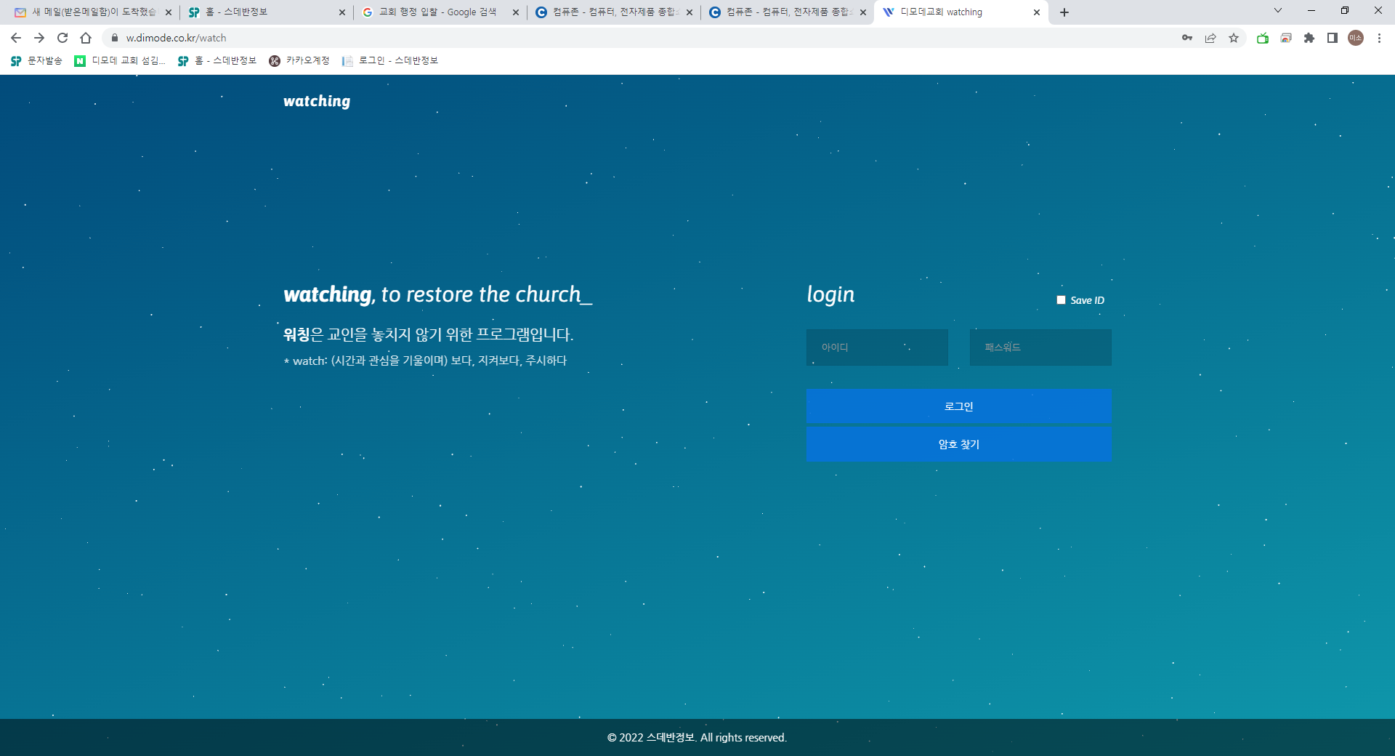
로그인
로그인 화면 입니다. 이메일로 안내 드린 아이디 패스워드를 입력 후 로그인 합니다. 1) Save ID를 체크하면 다음에 비밀번호만 입력 후 로그인 하면 됩니다. 2) 패스워드가 기억나지 않는 경우 암호 찾기를 통해 본인 인증 후 암호를 재설정 할 수 있습니다.
3) 패스워드를 저장하고 싶으신 경우에는 브라우저에 저장을 하시면 됩니다.

Slide 4
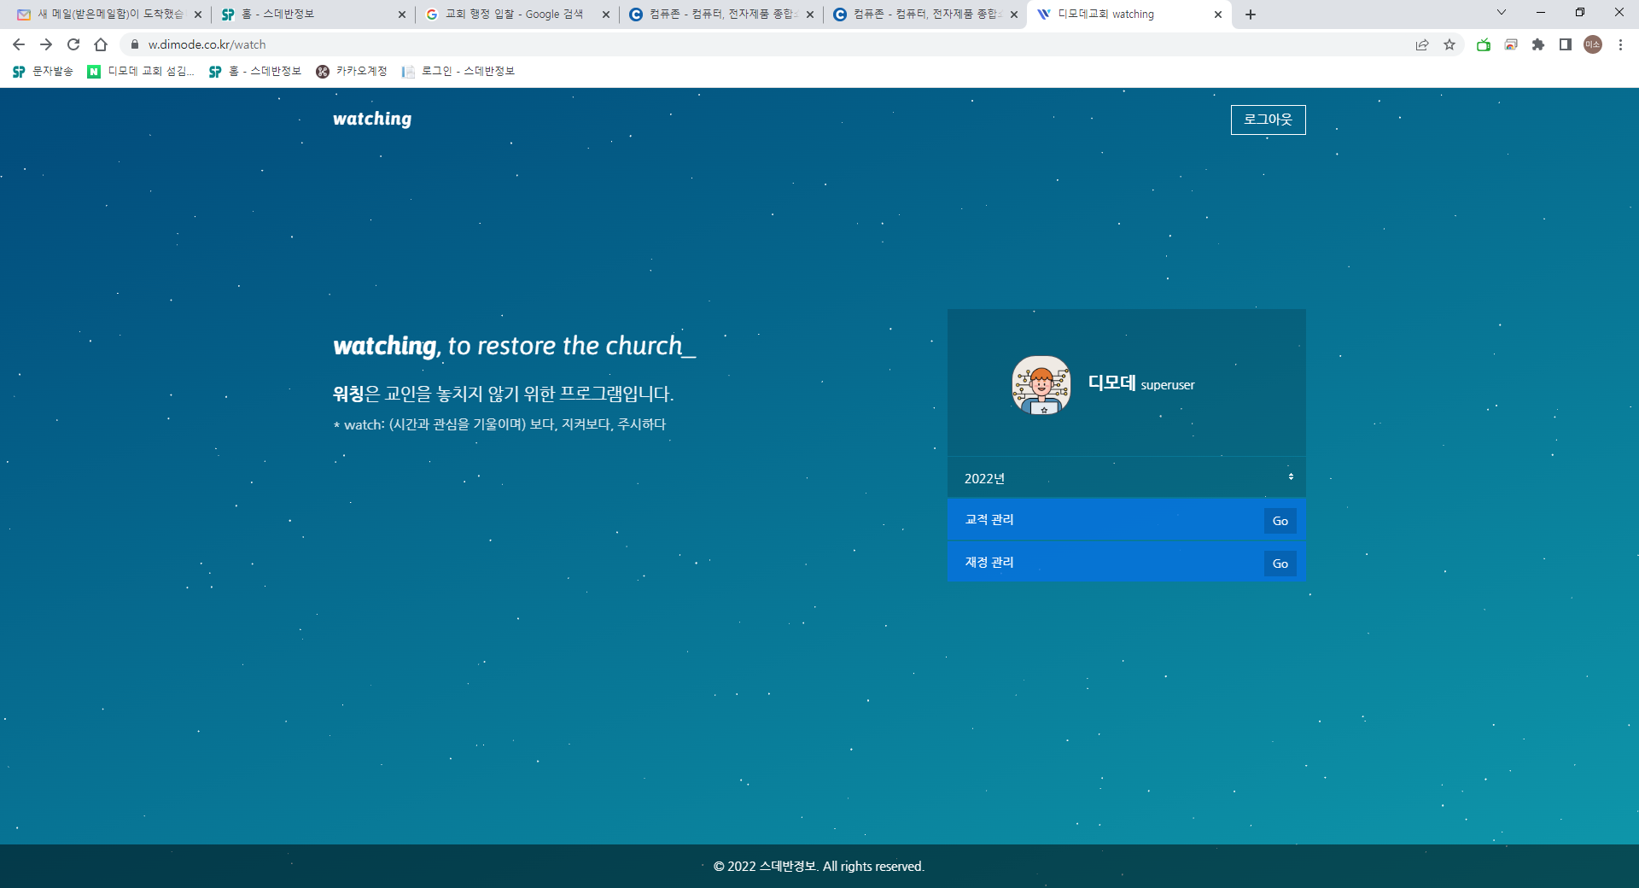
로그인
로그인이 되었으면 사용 할 해당 프로그램을 선택해주세요. 1) 교적 재정 모두 접근이 가능한 분이 아닌 경우 접근이 가능한 부분만 표시됩니다.

Slide 5
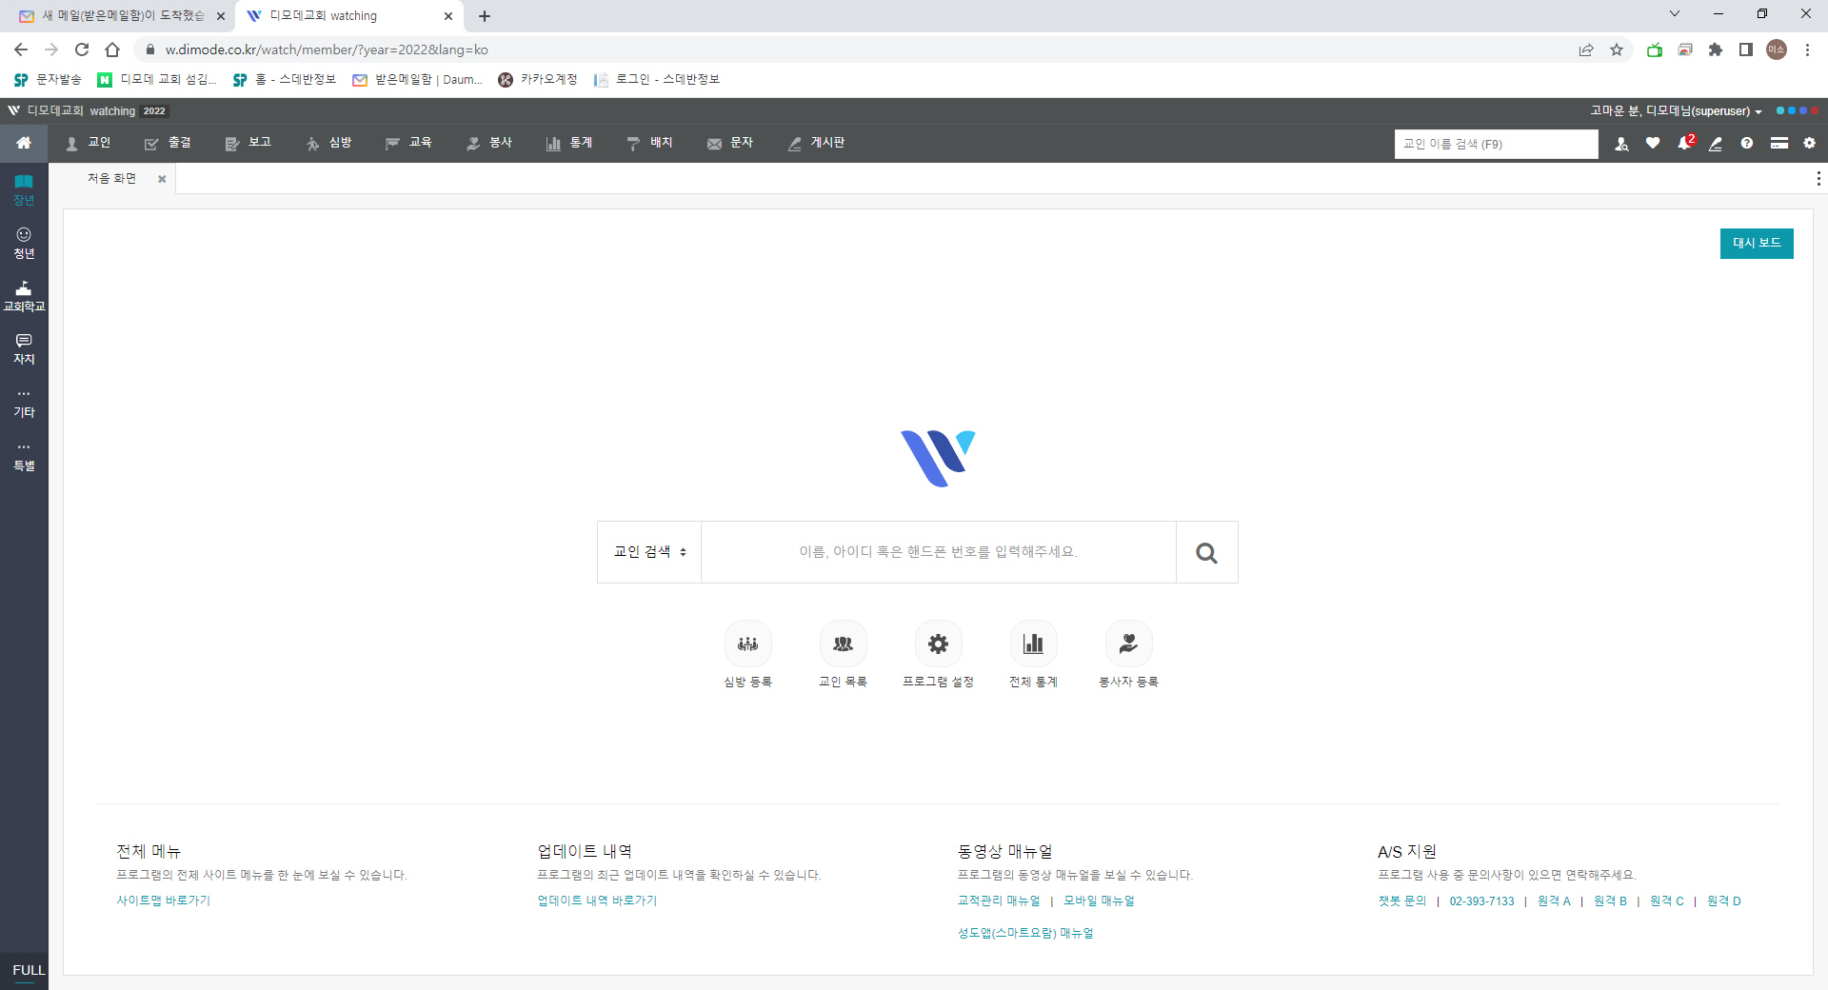
교인검색
암호변경 및 로그아웃
대시보드
메뉴바
조직목록
교적 색상 변경
교인검색
처음
화면
퀵메뉴
화면모드 전환
1
My Memo/Diary
로그인 후 첫 화면 입니다.
빨간 네모 안에 위치한 가장 우측의 톱니바퀴 모양(프로그램 설정) 아이콘을 눌러주세요.

Slide 6
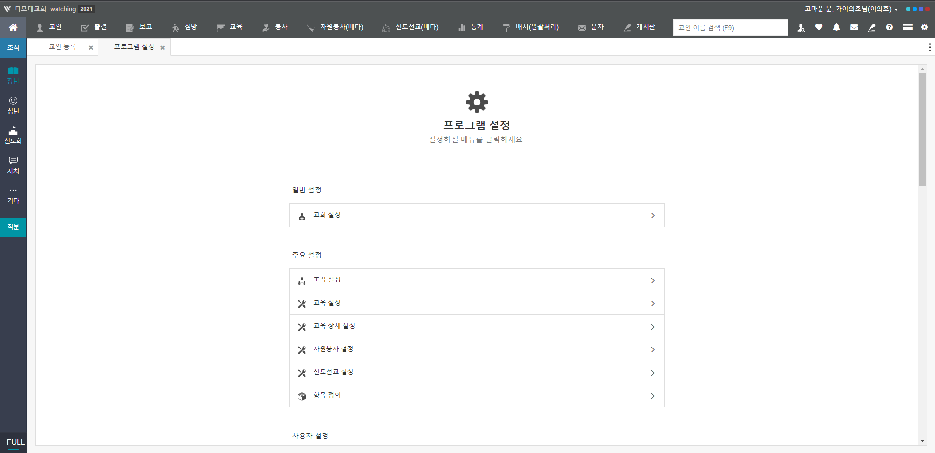
1
교회설정
교인
첫번째로 할 작업으로 교회 설정으로 들어가겠습니다.

Slide 7
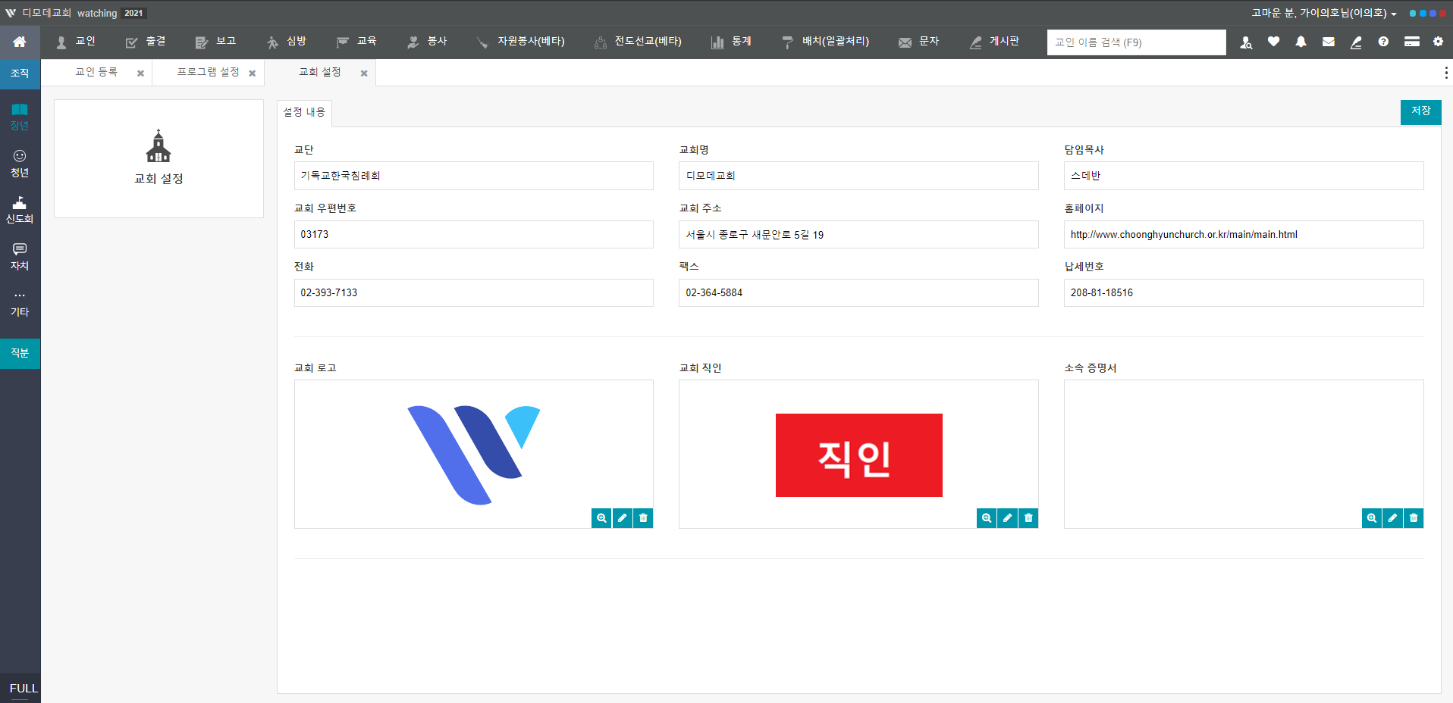
1
2
교회설정
교인
전체적으로 정보를 입력해주시면 되겠습니다
이 중에서도 홈페이지의 주소를 잘입력하셔야 하는데 이 값을 사이트 내에서 중간중간 사용하기 때문에 이 주소가 잘못되어 있다면 종종 틀린 주소로 이동 하실수도 있습니다.

Slide 8
교인을 등록 하는 방법에는 2가지 방법이 있습니다.
교인
1) 엑셀로 일괄 등록 방법
2) 수동으로 입력하는 방법
교인

Slide 9
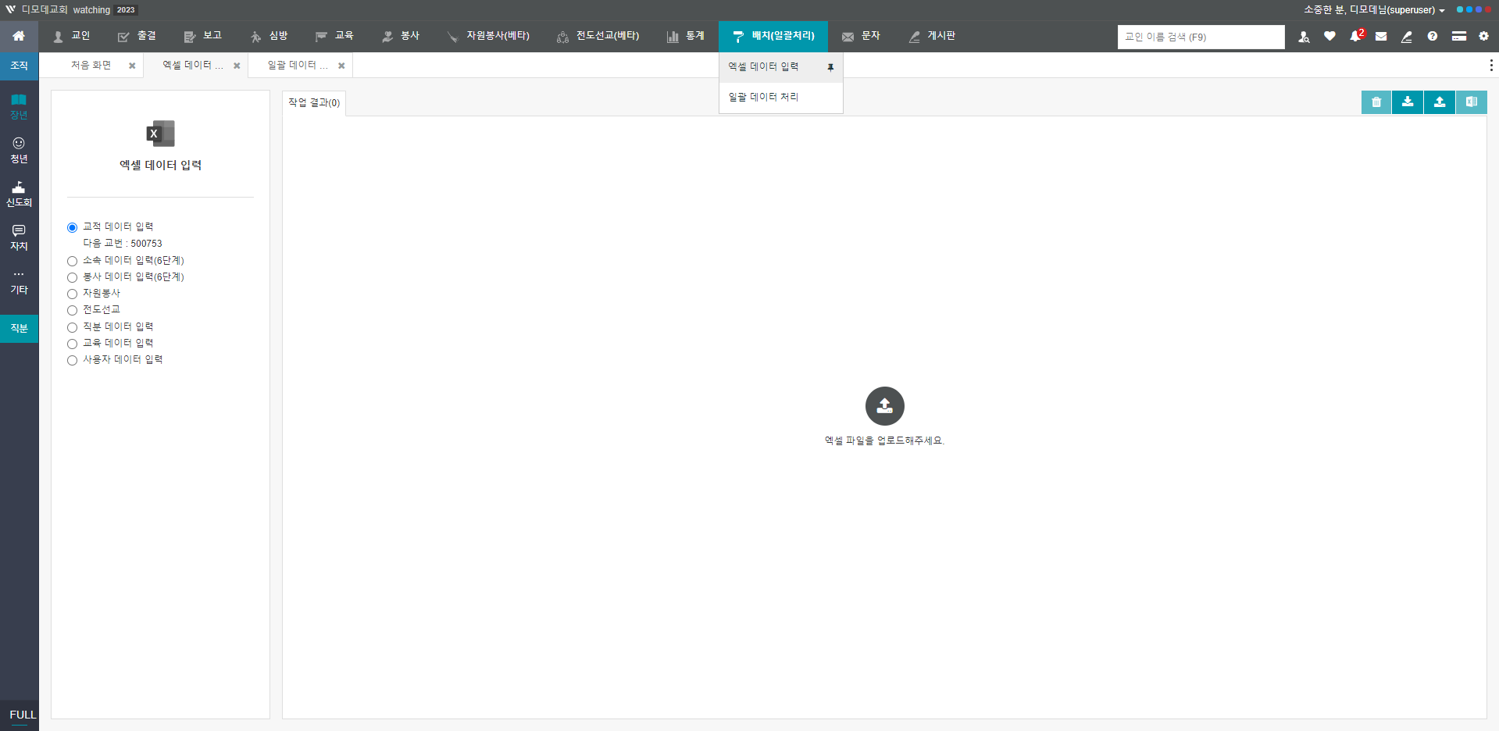
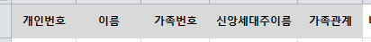
1
3
2
교인등록
일괄 데이터 입력
해당 매뉴를 통해 엑셀로 데이터를 일괄 입력 할 수 있습니다.
입력 하시고 싶은 데이터를 선택해 주세요 예시는 교적 데이터 입력을 들겠습니다.
샘플 엑셀을 다운 받아 주세요

Slide 10
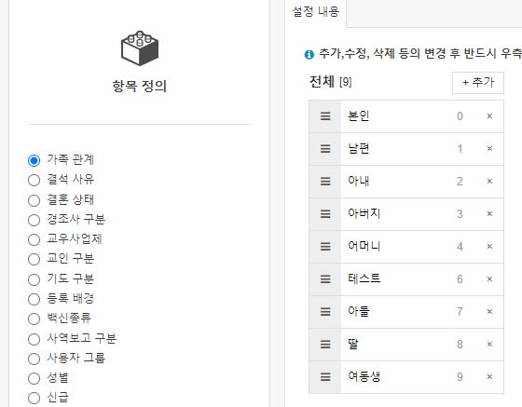
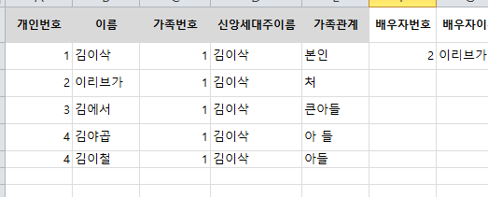
2
교인등록
주의사항
일괄 데이터 입력
샘플 엑셀의 양식을 보시고 작성해주시면 되는데 주의해주셔야 하는 것이 워칭의 항목 정의에 없는 값을 넣으시면 안됩니다.
1) 예시로 가족관계를 보시면 항목정의에는 큰아들, 아 들이 없어서 엑셀 업로드를 하면 오류가 발생하십니다.
2) 그 외에는 회색으로 칠해진 값이 필수 입력 값 입니다

Slide 11
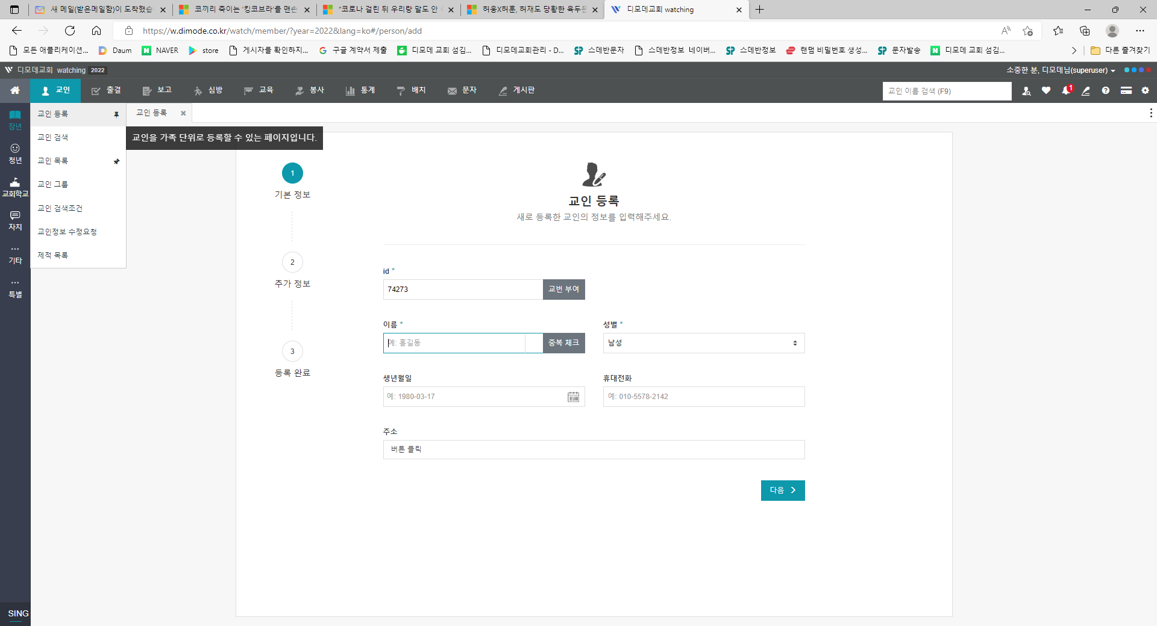
1
2
교인
3
교인 등록
교적에 교인을 수동으로 등록 하실 수 있는 창입니다.
자주 오는 문의중 교인을 등록하지 않았는데 교번이 올라가요! 이런 문의가 있습니다
-> 해당 교번은 단순 교인을 구분하기 위한 용도로 사용하는 것이지 순차적으로 교인의 수 만큼 교번이 사용되어야 하고
그런 것이 아닙니다 그러므로 교번이 올라갔다 하더라도 당황하지 마세요!
다음으로 클릭 하시고 정보를 기입하신후 저장을 누르시면 교인등록이 완료 됩니다! 6/27

Slide 12
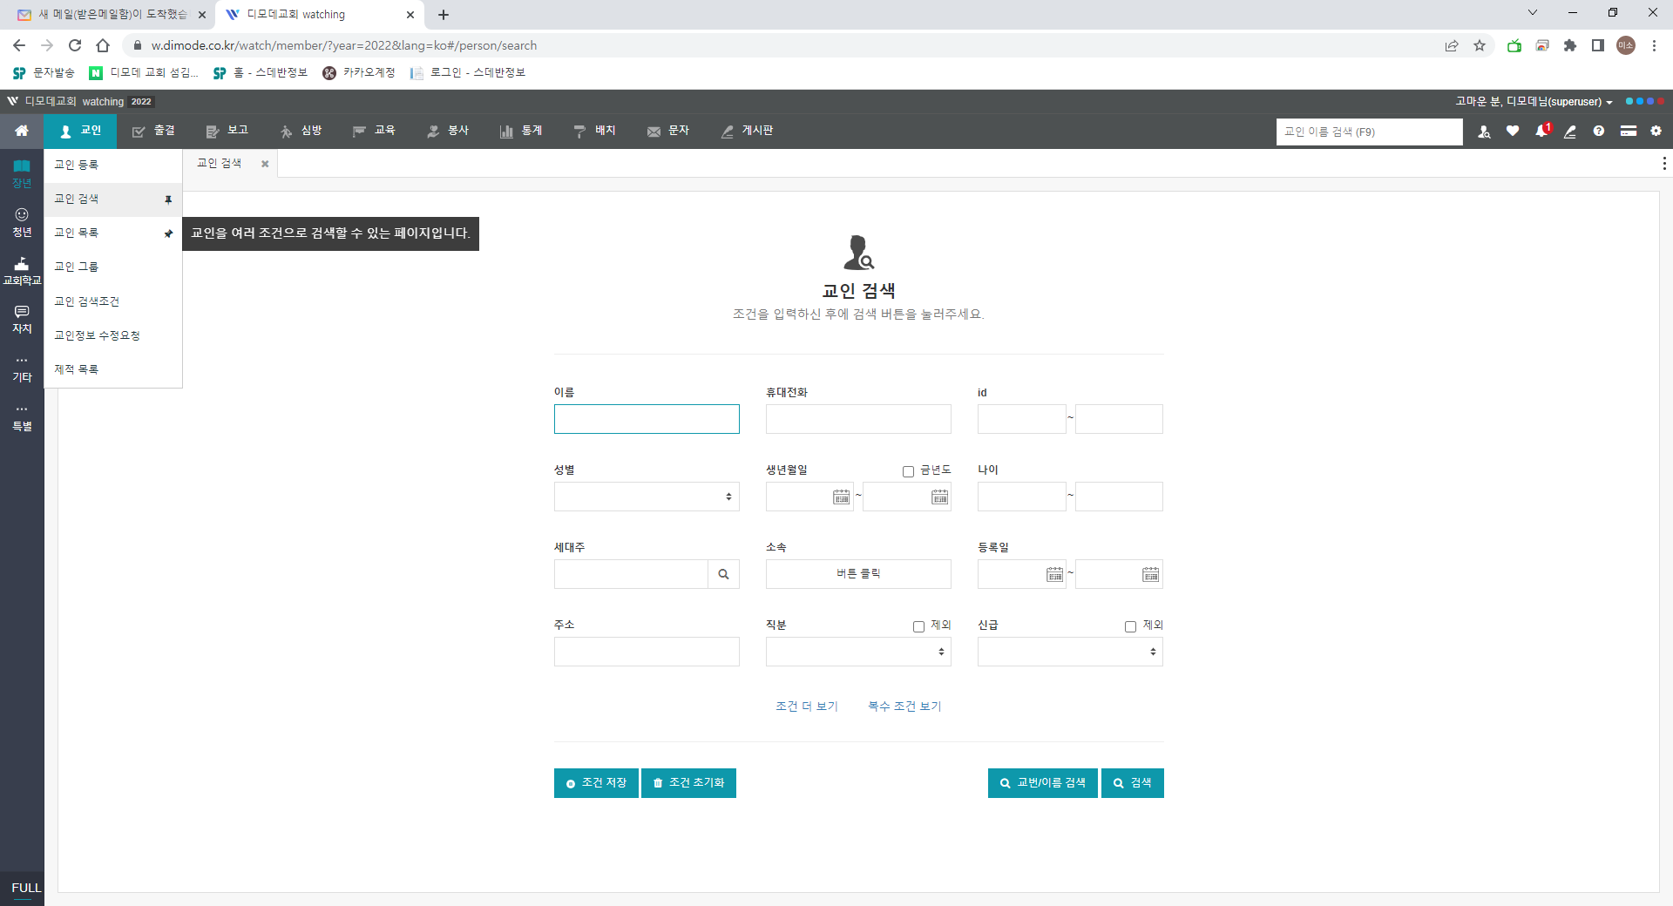
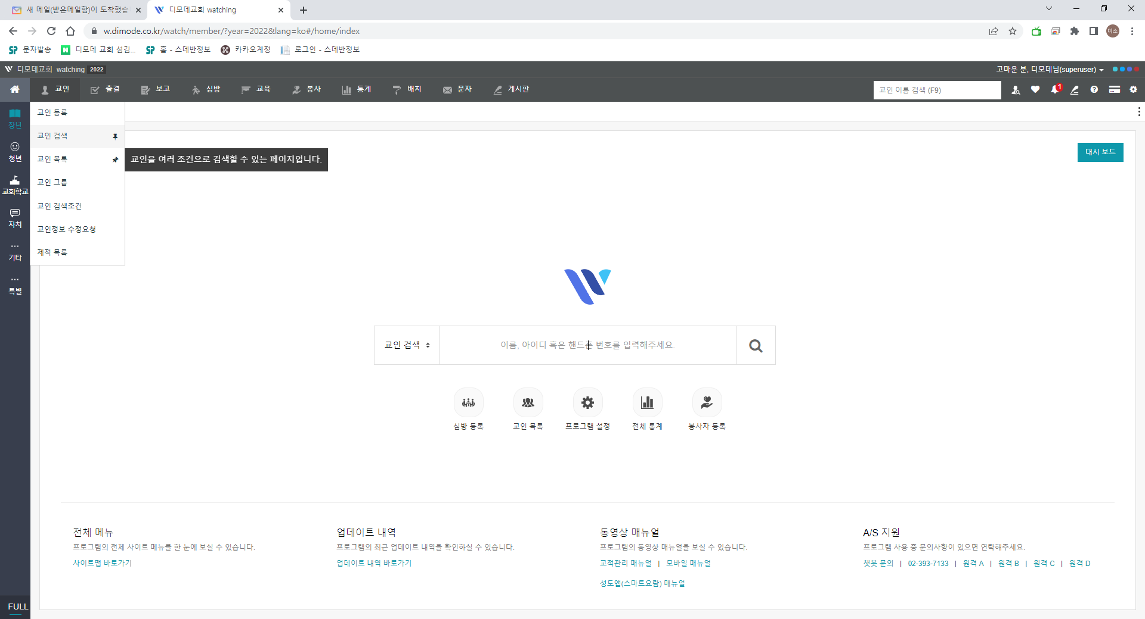
1
교인
2
교인 검색
교인 – 교인 검색 메뉴를 클릭하면 다양한 조건으로 교인을 검색을 할 수 있습니다.
복수 조건 보기를 클릭하면 여러명의 이름을 입력하여 한번에 검색을 할 수 있습니다.

Slide 13
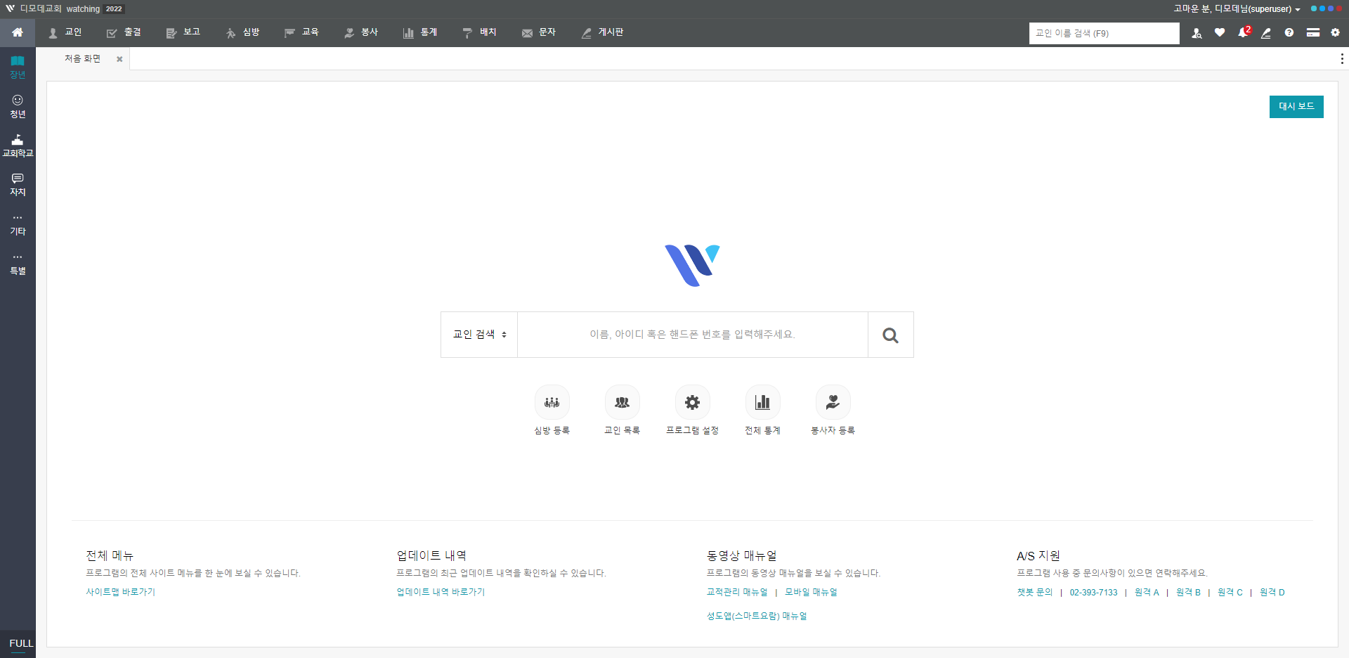
1
1
교인
교인 검색
검색을 원하는 교인의 이름을 입력하면 검색이 가능합니다. 1) 이름뿐 아니라 교인번호 또는 핸드폰 번호로도 교임 검색이 가능합니다.

Slide 14
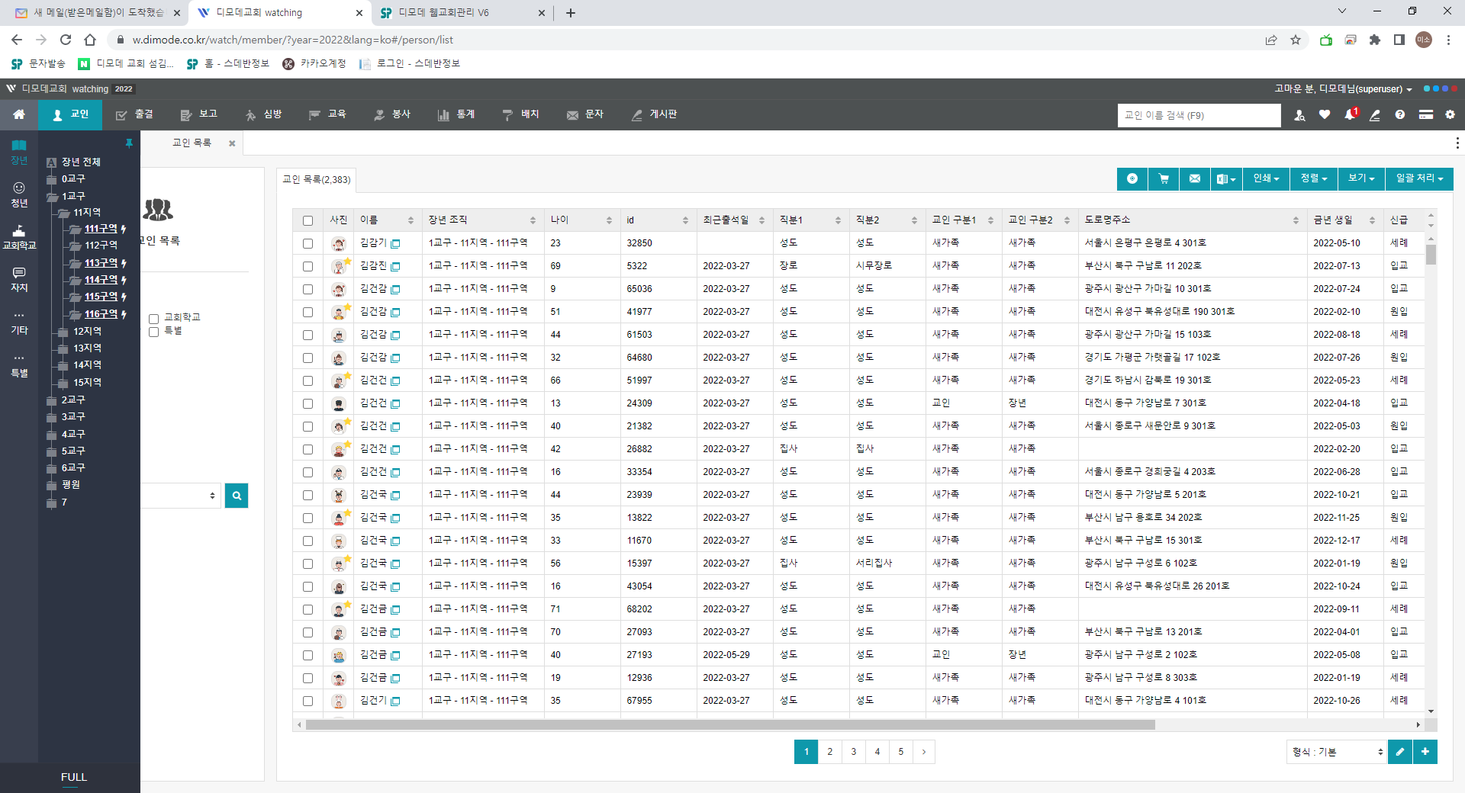
1
교인
조직 명칭으로
검색
왼쪽의 조직을 선택하여 교인을 검색 할 수도 있습니다. 1) Ctrl을 누른 상태로 검색을 하면 2개 이상의 조직도 검색이 가능합니다. Ctrl을 누른 상태로 선택한 경우는 ϟ 표시로 나타납니다.

Slide 15
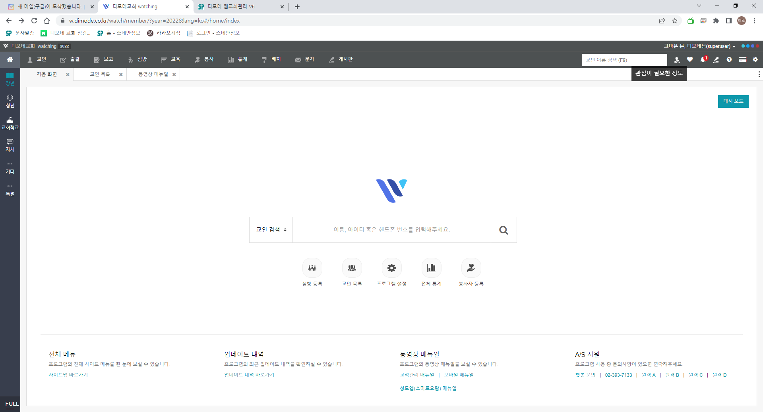
1
교인
관심이 필요한 성도 검색
관심이 필요한
성도 검색
♡를 클릭하면 관심이 필요한 성도를 검색 할 수 있습니다. 1) 번 페이지를 참고하시면 관심이 필요한 성도를 설정 할 수 있는 방법을 확인 할 수 있습니다.

Slide 16
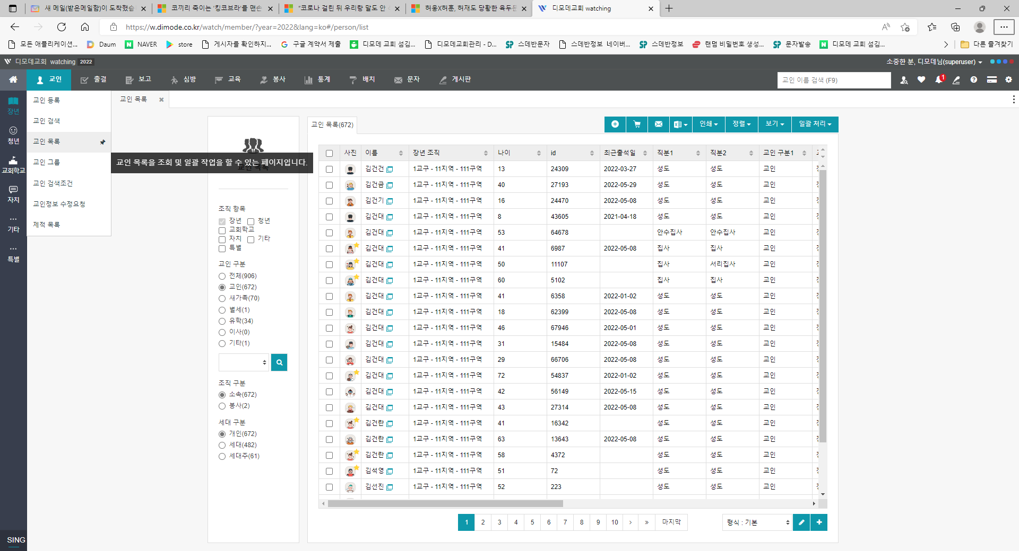
1
교인
교인 목록
교인 목록을 조회 및 일괄 작업을 할 수 있습니다. 검색된 교인을 대상으로 인쇄도 가능 합니다.

Slide 17
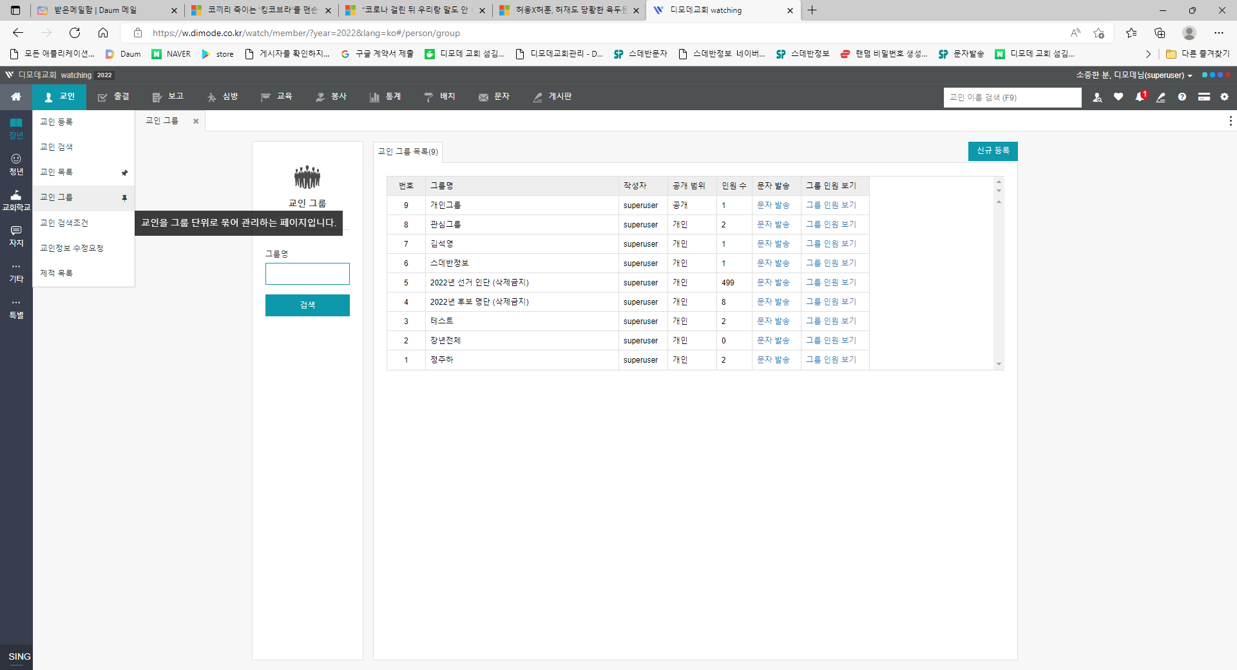
1
교인
교인 그룹
1
교인 – 교인그룹 메뉴에서 자주 검색하는 교인들을 그룹으로 묶어 다음에 또 검색 할 때 이용 할 수 있습니다.

Slide 18
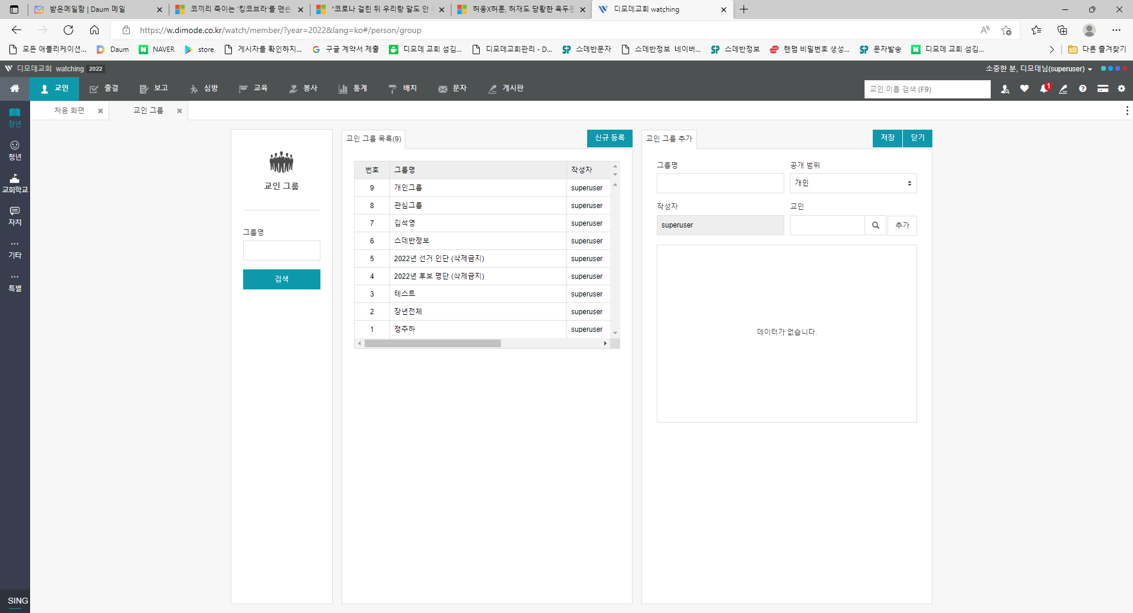
1
5
2
3
4
교인
교인 그룹
2
신규 등록버튼을 클릭합니다.
그룹명을 입력합니다.
로그인한 사용자만 볼 것인지 전체 사용자와 같이 보도록 할 것인지 개인 또는 공개를 선택합니다.
교인이름을 입력하여 해당 그룹에 추가를 합니다.
저장버튼을 눌러 작업을 완료 합니다.

Slide 19
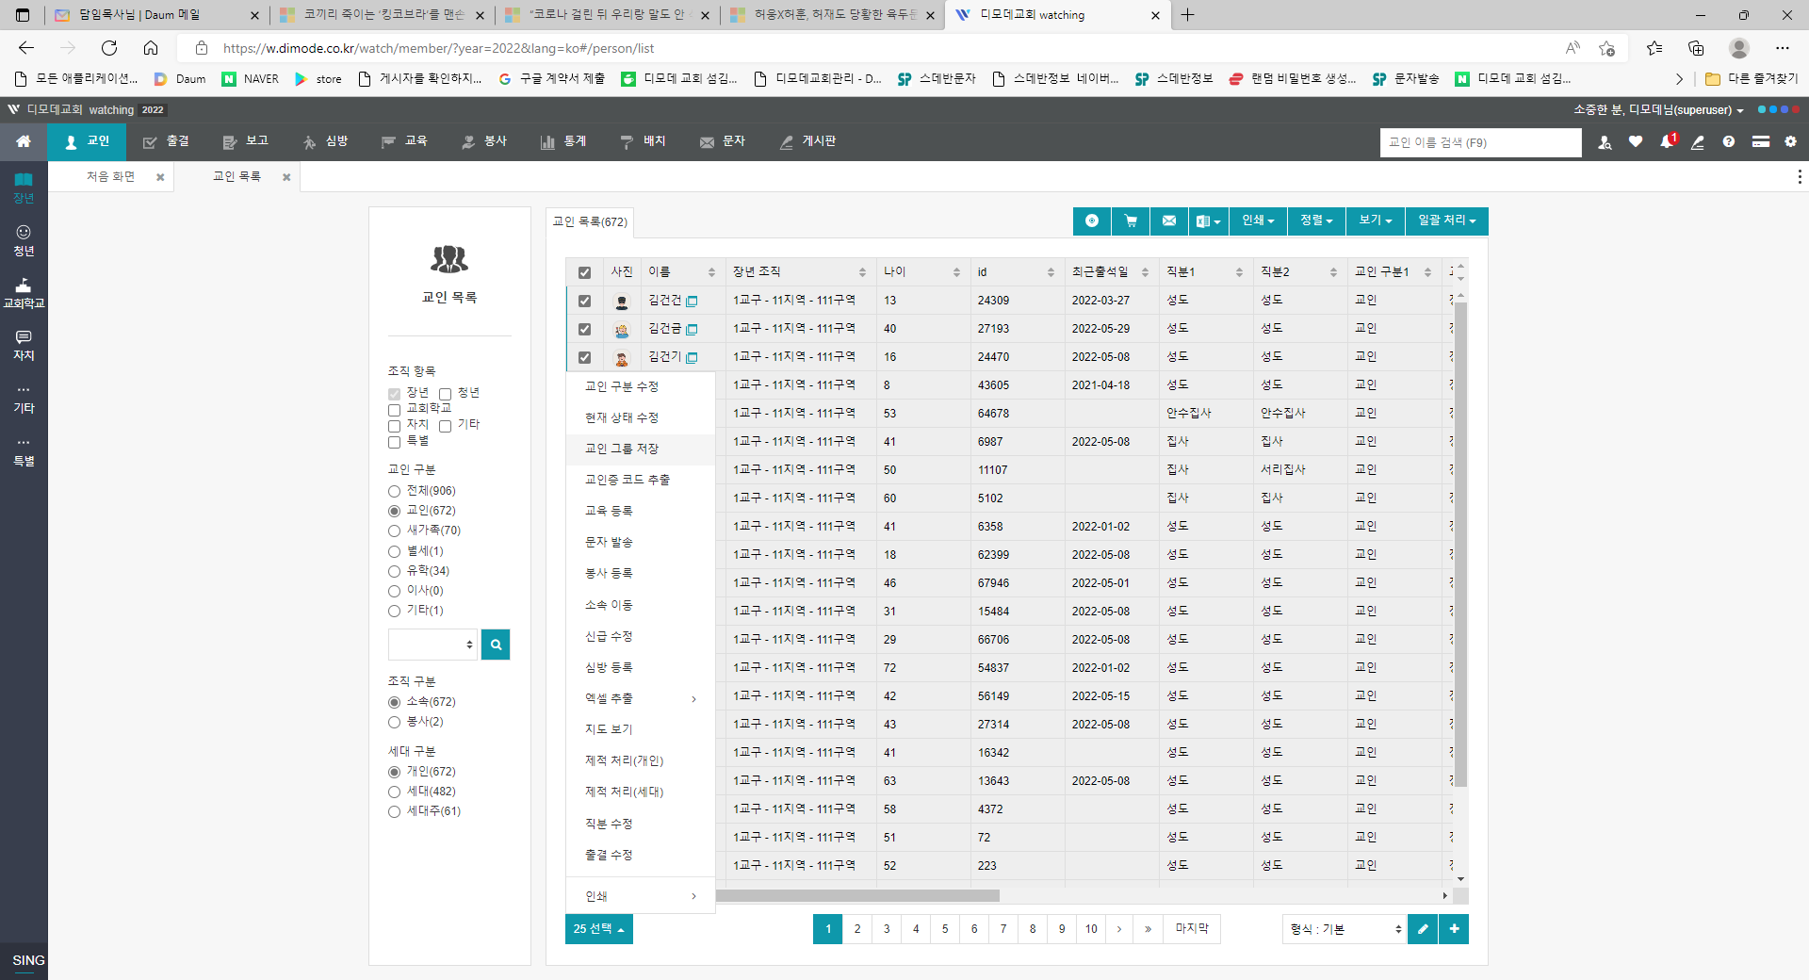
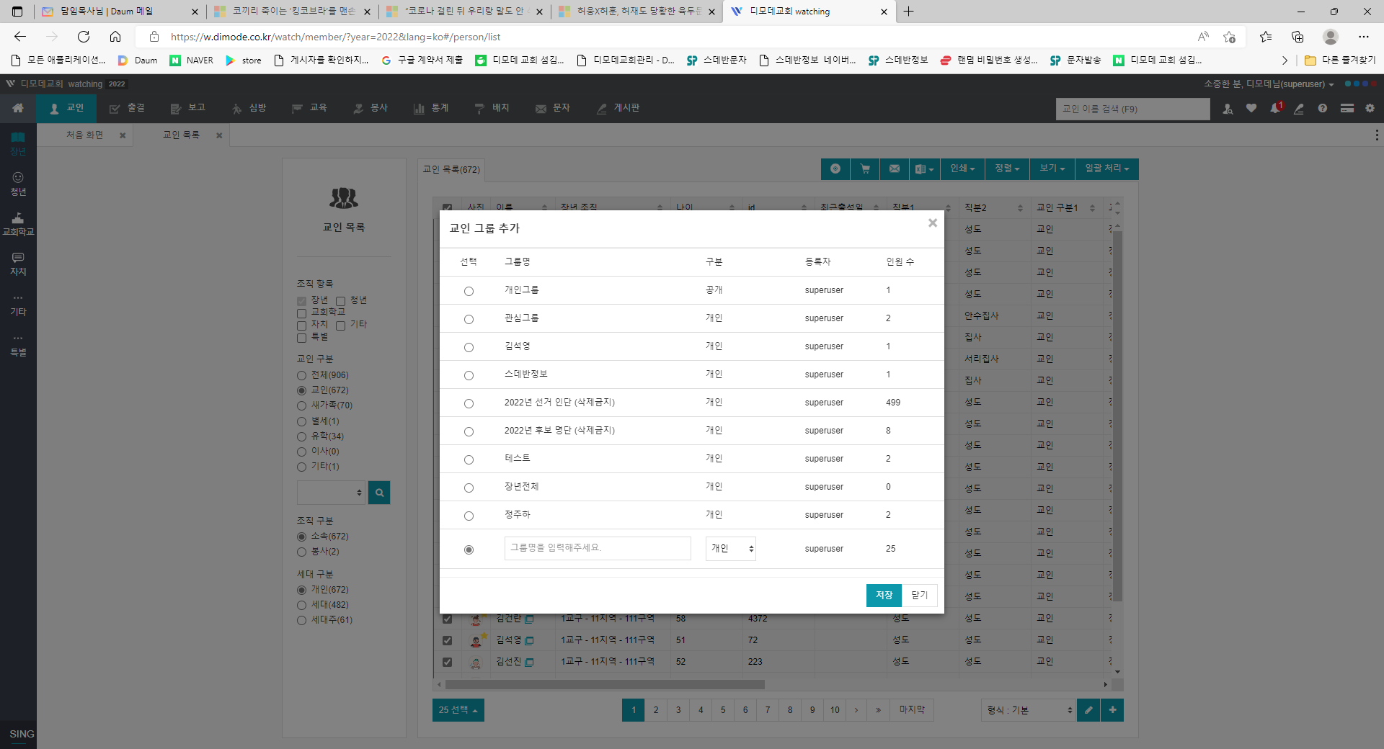
1
2
교인
교인 그룹
3
3
4
교인을 검색 후 그룹에 저장 할 교인을 체크 합니다.
하단에 선택 메뉴를 클릭 후 교인그룹 저장 메뉴를 클릭해주세요.
해당 메뉴화면이 뜨면 어느 그룹에 저장 할 것인지 그룹을 선택을 합니다. 원하는 그룹이 없는 경우 하단에 그룹명을 입력을 해주시면 됩니다.
저장버튼을 눌러 작업을 완료 합니다.

Slide 20
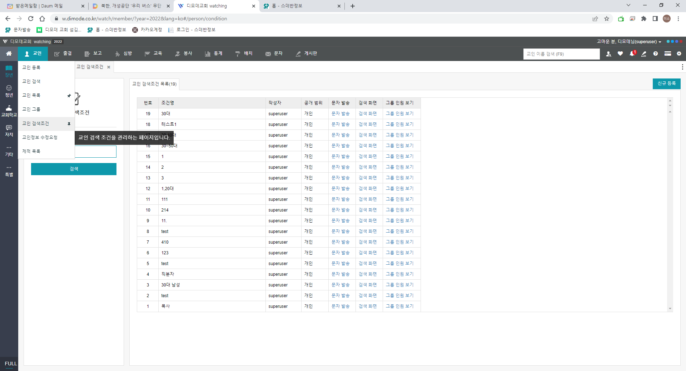
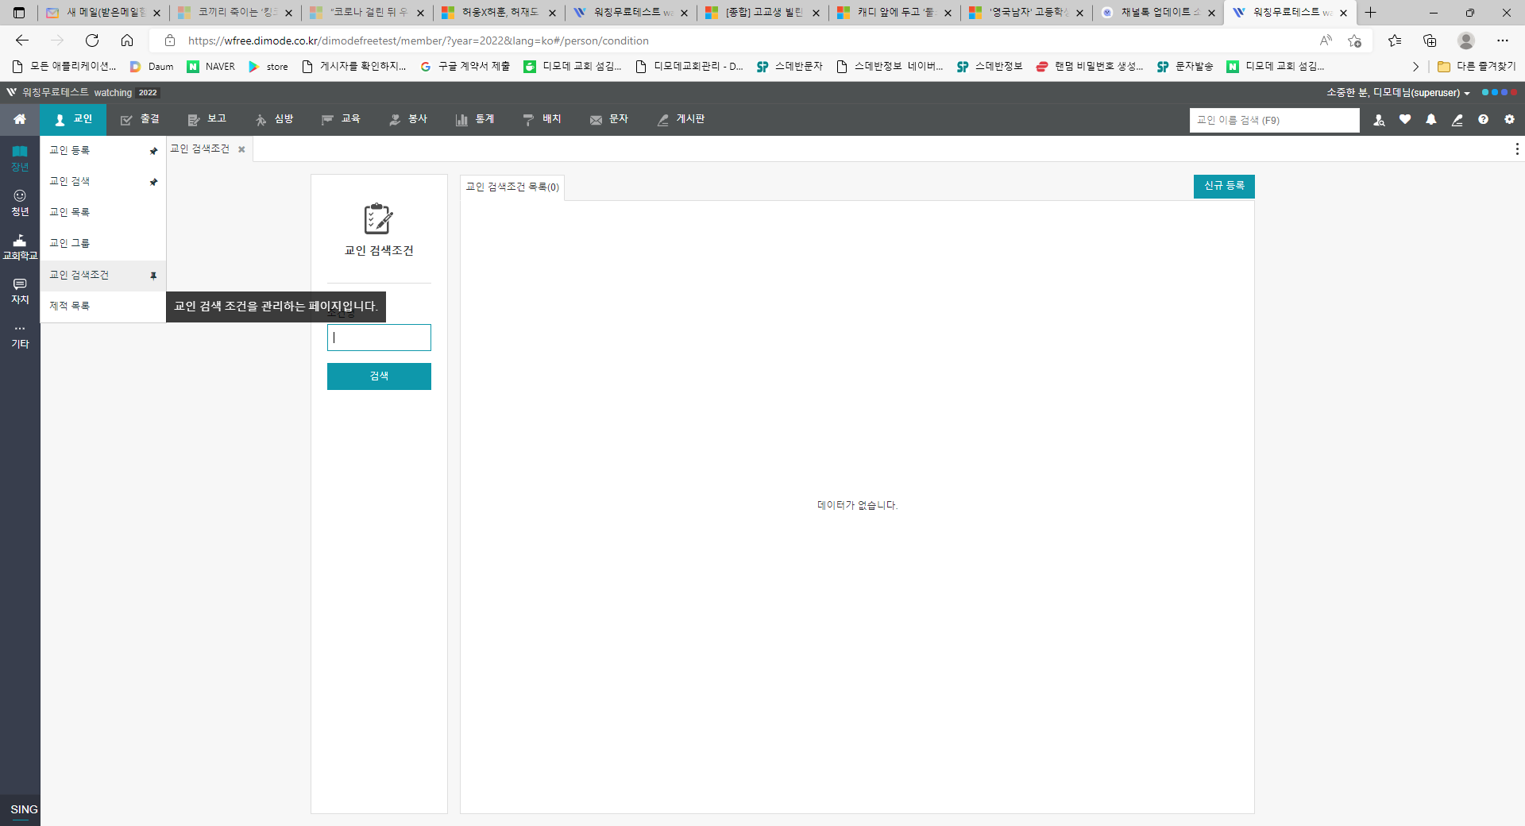
2
1
교인
교인 검색조건
1
5페이지에서 설명한 교인 검색 경우 선택한 조건을 다음에 검색을 할 때 또 조건을 선택하지 않고 해당 조건을 저장을 하였다가 바로 교인 검색을 할 수 있도록 가능한 메뉴 입니다.
신규 등록 버튼을 클릭하면 조건 목록을 만들 수 있습니다. (신규 등록 방법은 다음 페이지를 참고해주세요.)

Slide 21
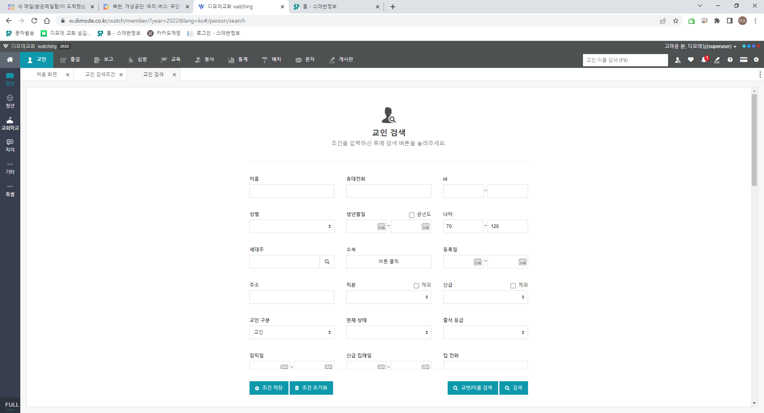
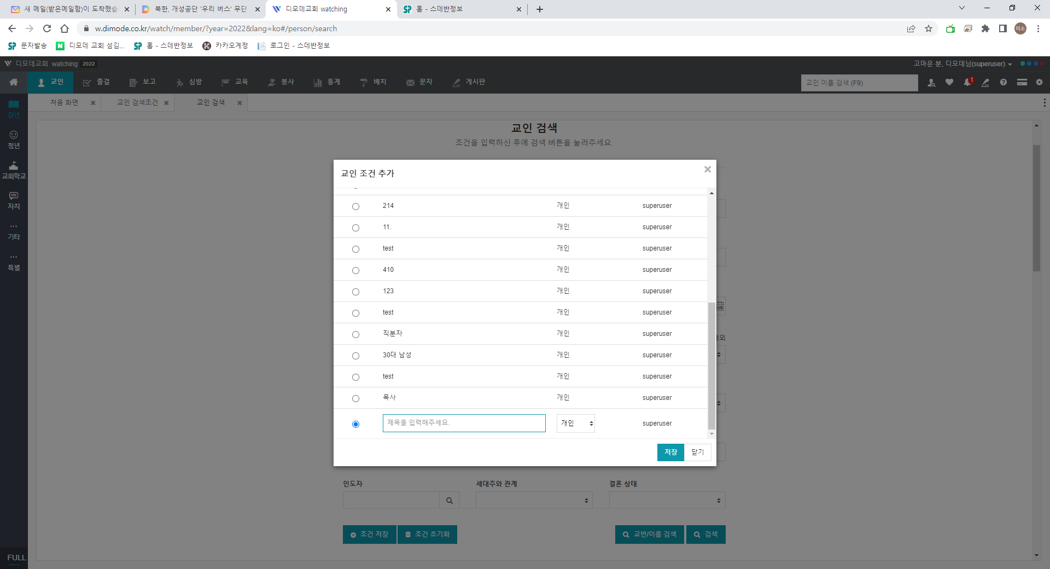
3
1
교인
교인 검색조건
2
2
예를 들어 5월 어버이날 효도선물로 70세 이상 교인들에게 선물을 나눠드리려고 인원을 파악하려고 선택한 조건을 다음 년도에도 이용을 하려고 할 때 등 이용을 할 수 있습니다. 검색하고자 조건을 먼저 선택을 합니다.
조건 저장을 누릅니다.
선택한 조건을 기존 목록에 저장을 할 것인지 새로운 목록을 만들어 저장을 할 것인지 선택 후 저장버튼을 클릭합니다.

Slide 22
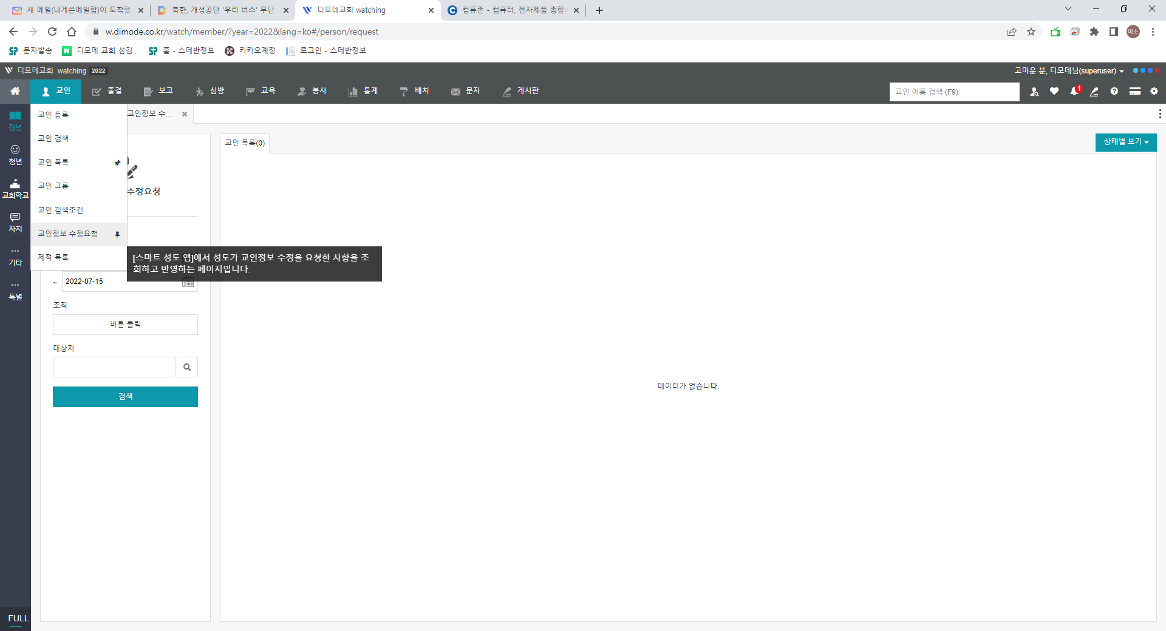
1
교인
교인정보
수정요청
디모데 성도앱 사용하는 교회들은 성도님 본인이 이사를 하여 집주소가 변경되거나 정보가 바뀐 부분이 있으면 교역자에게 기록해주신 정보로 수정요청을 할 수 있으며 해당 메뉴에서 요청한 성도님의 정보를 승인하여 개인신상에 반영을 할 수 있습니다.

Slide 23
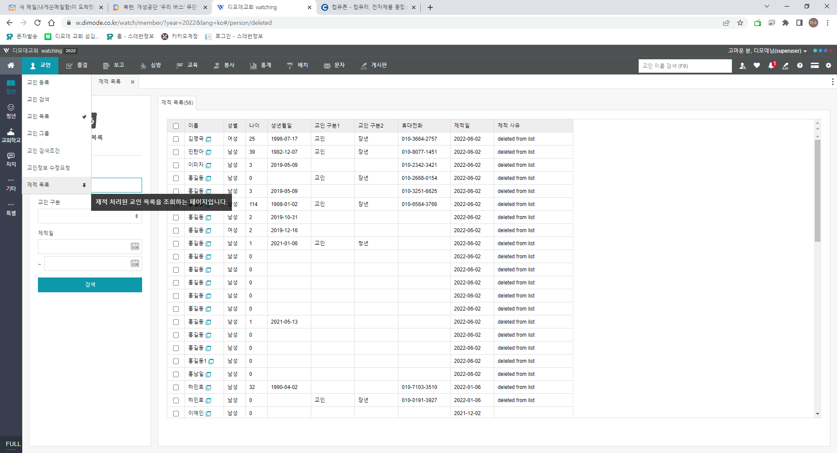
1
교인
제적 목록
1
제적된 교인들을 확인 할 수 있습니다.

Slide 24
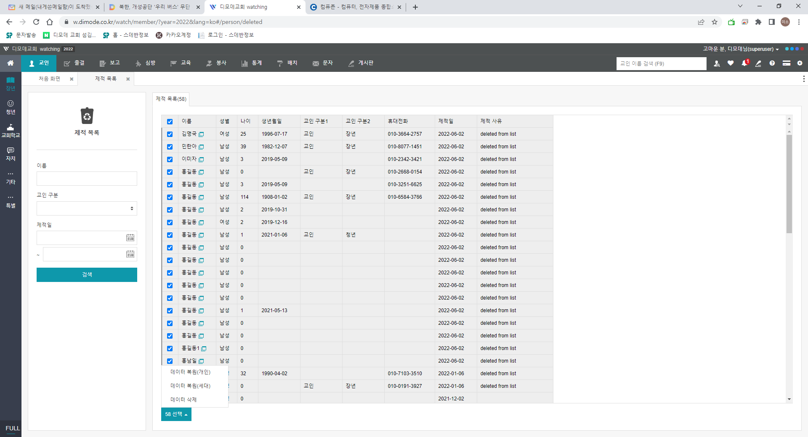
1
교인
제적 목록
2
2
제적된 교인을 복구하려면 해당 교인을 먼저 검색하여 체크 합니다.
체크를 하면 하단에 버튼이 생성 되는데 버튼을 클릭하여 체크하신 한분만(데이터 복원(개인)) 복원을 할지 해당 교인의 가족 모두(데이터 복원(세대)) 복원을 할지 선택을 합니다.

Slide 25
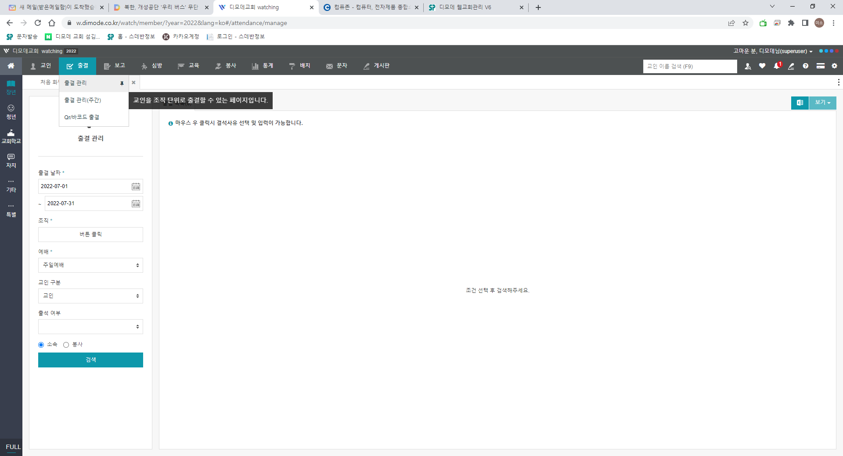
1
출결
출결 관리
1
교인들의 출결을 기록하고 확인 할 수 있습니다.

Slide 26
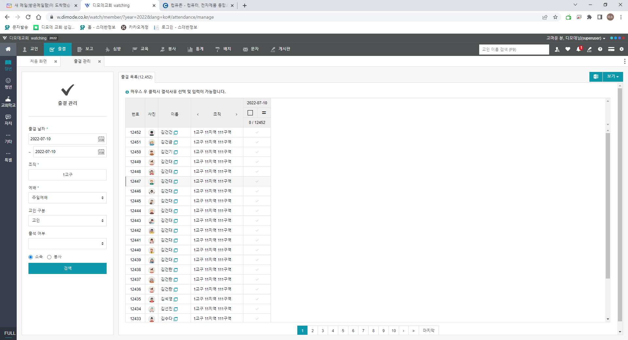
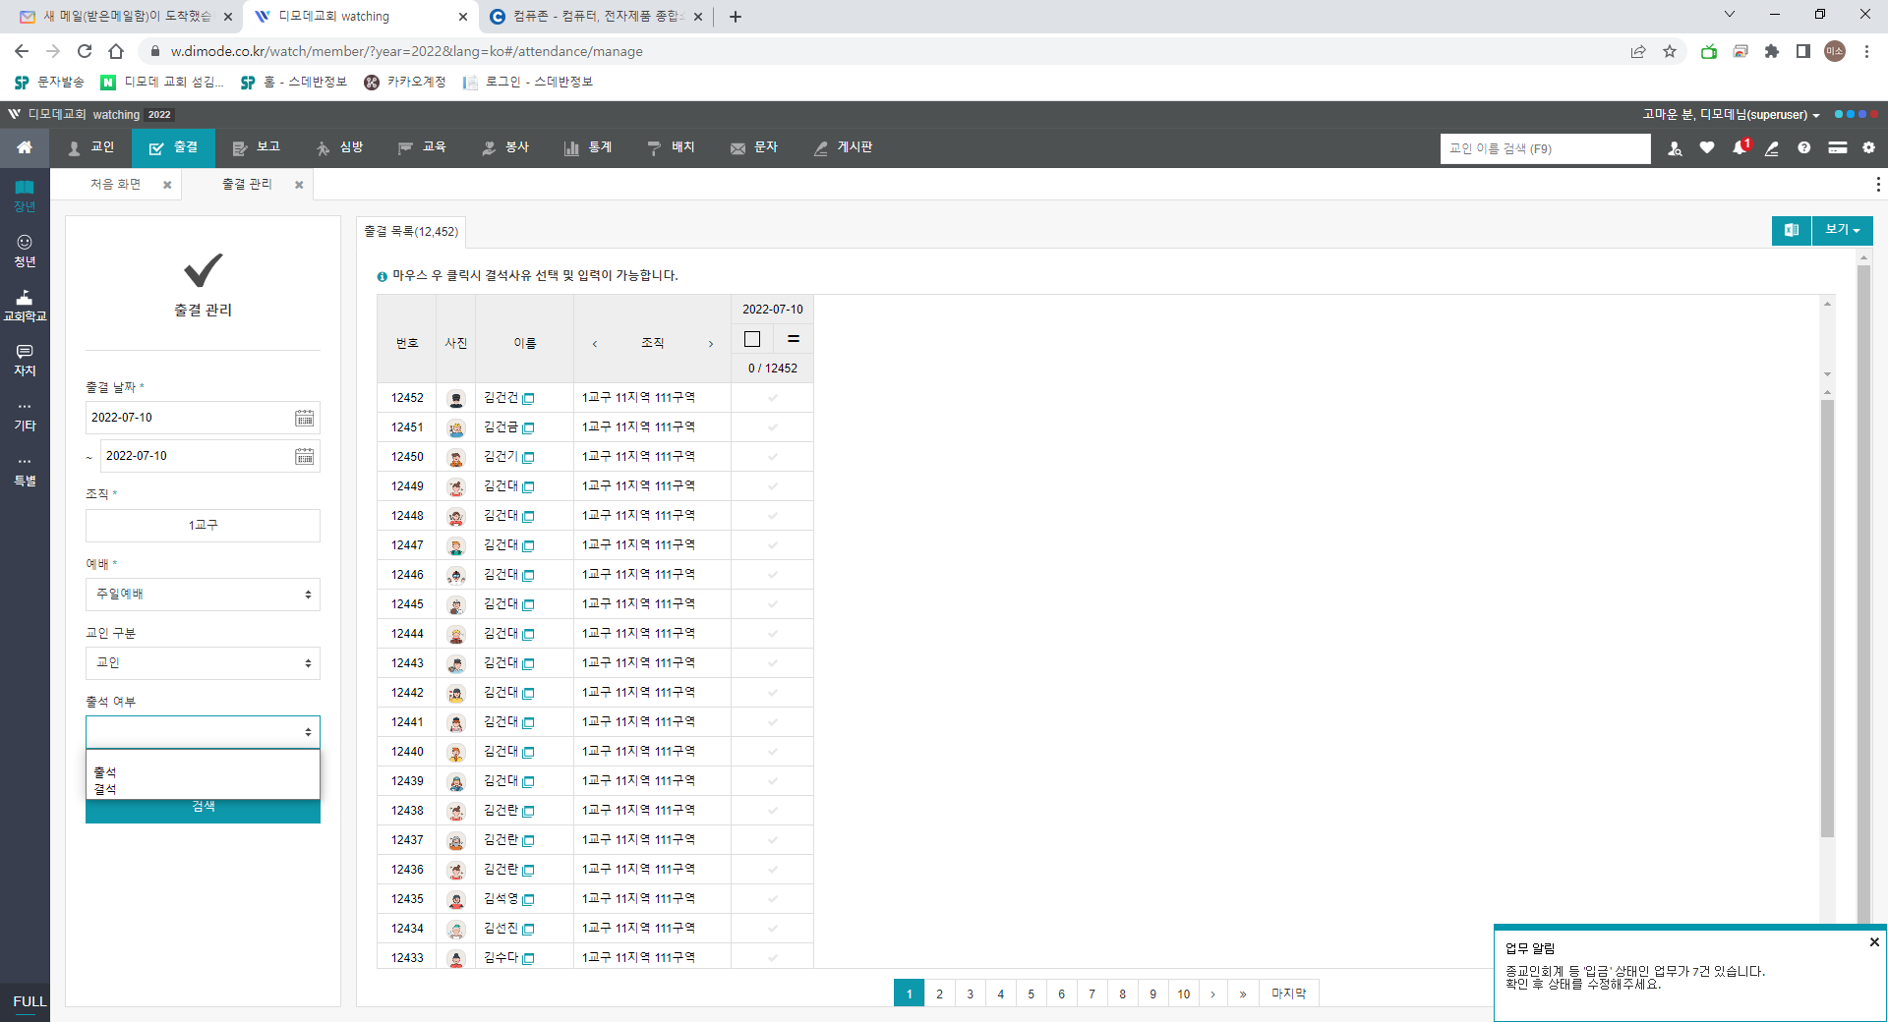
1
2
3
출결
4
5
출결 관리
2
출결 체크를 하거나 조회할 날짜를 선택합니다.
조직에서 교구 또는 구역을 선택합니다.
예배구분을 선택합니다.
교인구분을 확인하여 선택합니다.
출석여부는 출석자 또는 결석자를 확인할 때만 선택을 합니다.
검색을 눌러 해당 교인들을 검색을 합니다.

Slide 27
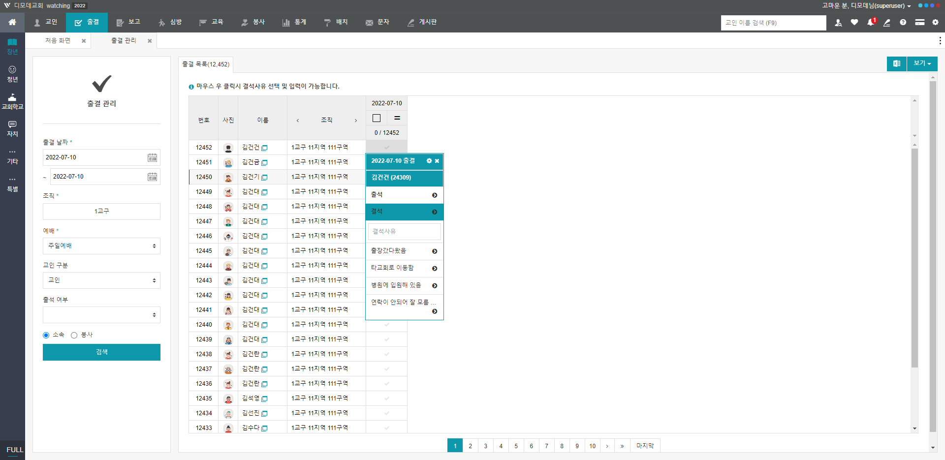
4
1
3
2
출결
출결 관리
3
해당 칸을 마우스로 클릭하면 출석으로 체크 됩니다. (출결 체크를 하지 않으면 기본적으로 결석입니다.)
결석사유를 기록하고 싶으신 경우 해당 칸을 마우스 오른쪽 버튼 클릭하면 메뉴가 나타납니다. 결석사유 칸에 결석사유를 기록하거나 이미 결석사유를 정리 해 놓은 목록을 선택합니다.
또 다른 결석사유를 목록화 하고 싶으시면 톱니바퀴 아이콘을 클릭하시면 됩니다.
상단의 □ 칸을 클릭하시면 해당 리스트의 인원이 모두 출석으로 체크 되며 = 버튼을 클릭하면 지난주와 동일하게 출석이 체크 됩니다.

Slide 28
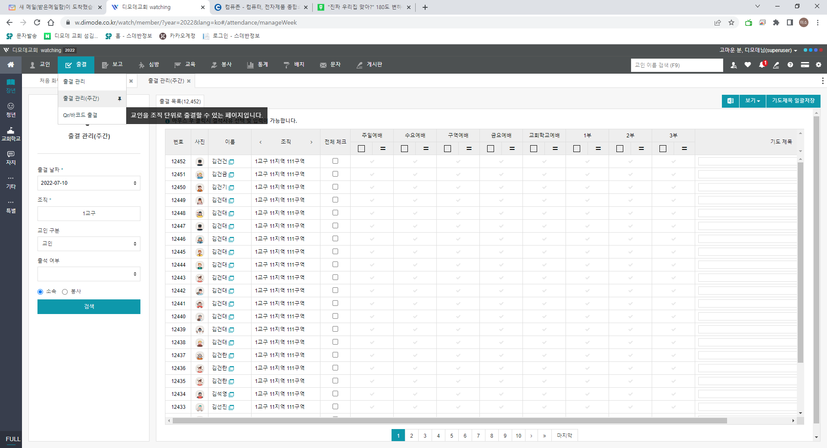
1
2
3
4
출결
5
6
출결 관리(주간)
1
해당 메뉴는 주간의 있던 모든 예배를 한번에 출결 체크 및 출석여부를 확인을 할 수 있습니다.
출결 날짜를 선택합니다.
조직에서 교구 또는 구역을 선택합니다.
교인구분을 확인하여 선택합니다.
출석여부는 출석자 또는 결석자를 확인할 때만 선택을 합니다.
검색을 눌러 해당 교인들을 검색을 합니다.

Slide 29
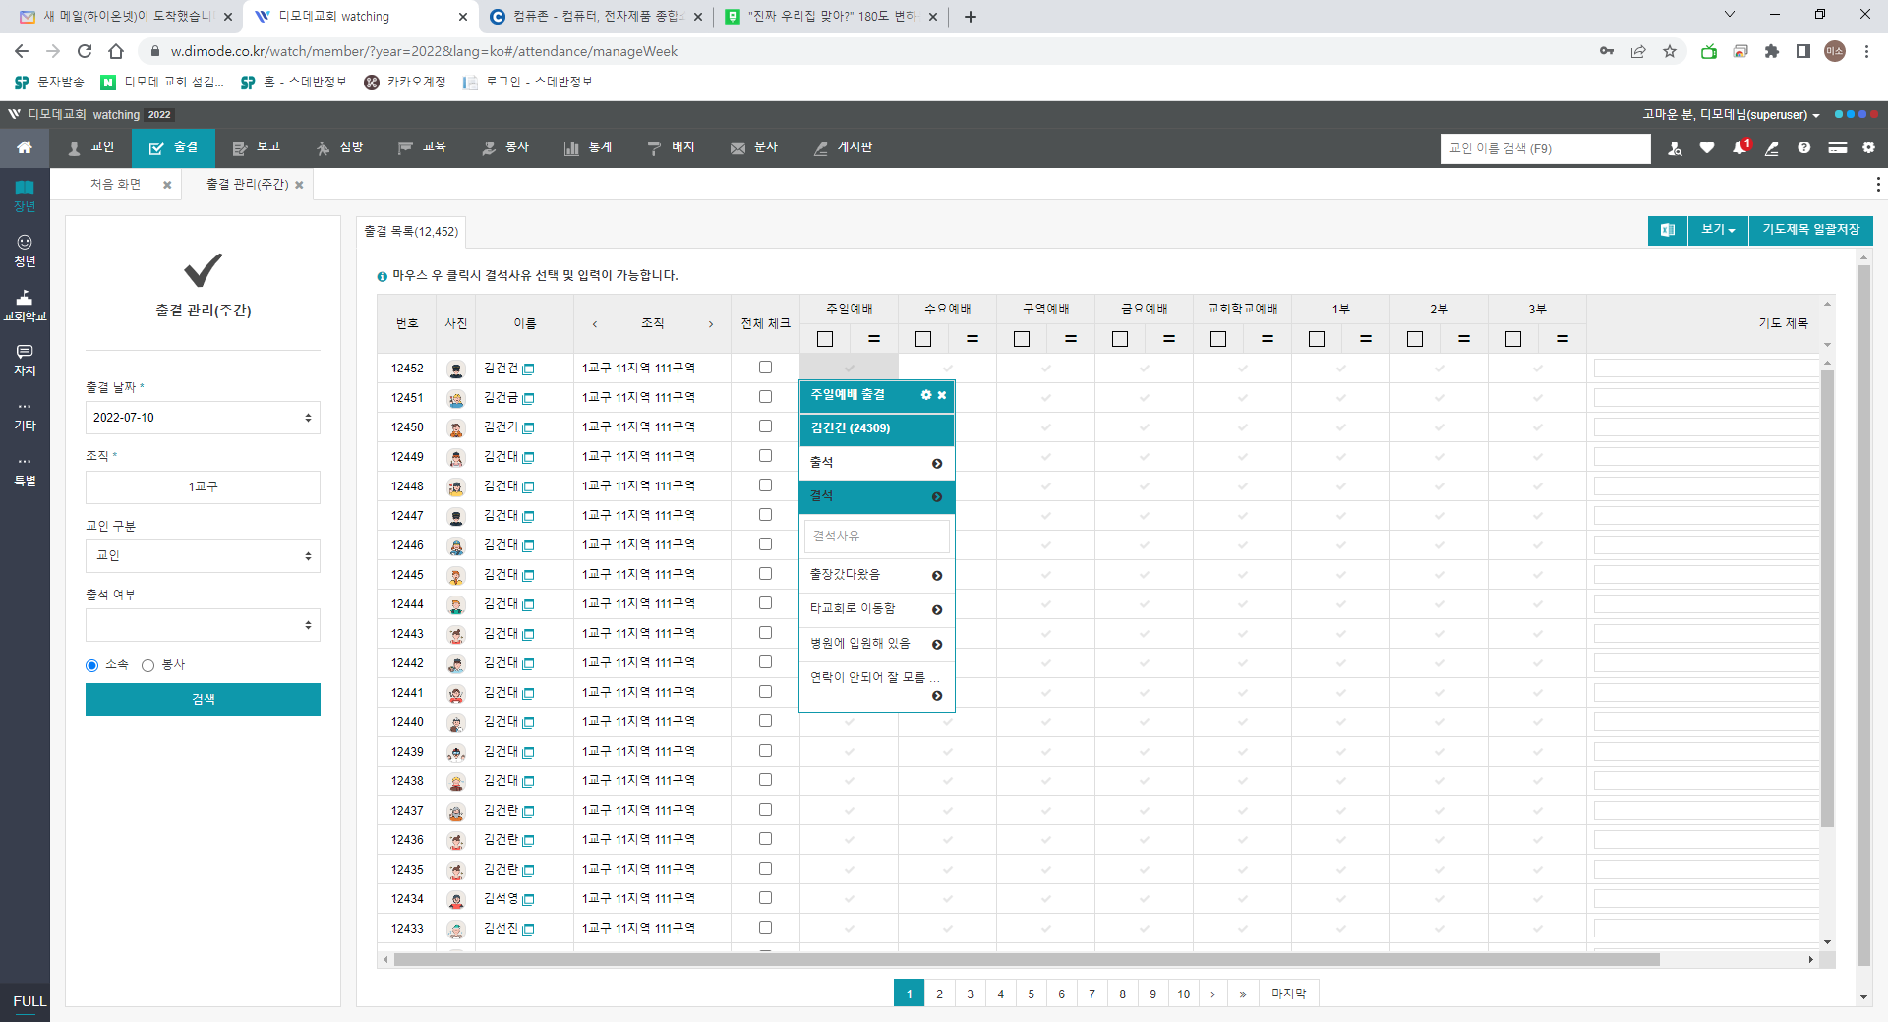
4
1
3
2
출결
출결 관리(주간)
2
해당 칸을 마우스로 클릭하면 출석으로 체크 됩니다. (출결 체크를 하지 않으면 기본적으로 결석입니다.)
결석사유를 기록하고 싶으신 경우 해당 칸을 마우스 오른쪽 버튼 클릭하면 메뉴가 나타납니다. 결석사유 칸에 결석사유를 기록하거나 이미 결석사유를 정리 해 놓은 목록을 선택합니다.
또 다른 결석사유를 목록화 하고 싶으시면 톱니바퀴 아이콘을 클릭하시면 됩니다.
상단의 □ 칸을 클릭하시면 해당 리스트의 인원이 모두 출석으로 체크 되며 = 버튼을 클릭하면 지난주와 동일하게 출석이 체크 됩니다.

Slide 30
3
1
2
출결
출결 관리(주간)
3
전체 체크를 선택하면 해당 주간의 모든 예배가 출석으로 체크 됩니다.
기도 제목 칸에 내용을 입력 후 엔터를 누르면 저장됩니다.
기도 제목 입력시 엔터를 누르지 않고 리스트에 있는 다른 분의 기도 제목 칸을 클릭하여 계속 입력을 하였을 경우 기도제목 일괄저장 버튼을 꼭 눌러주셔야 합니다.

Slide 31
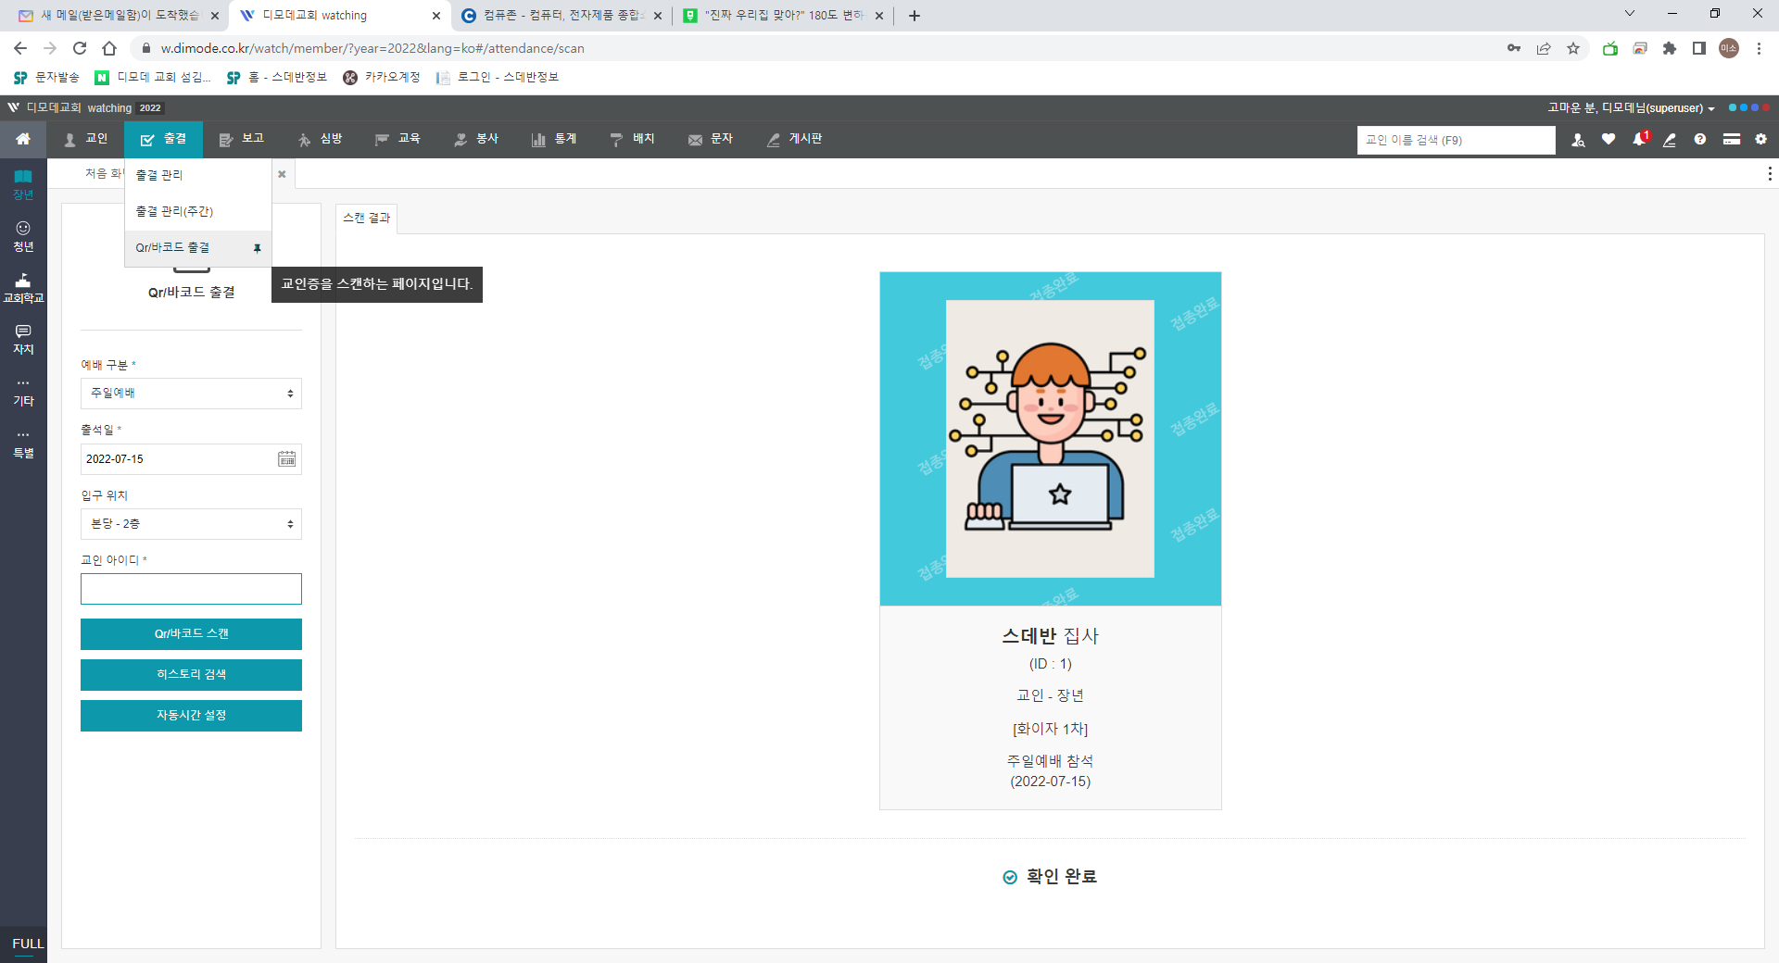
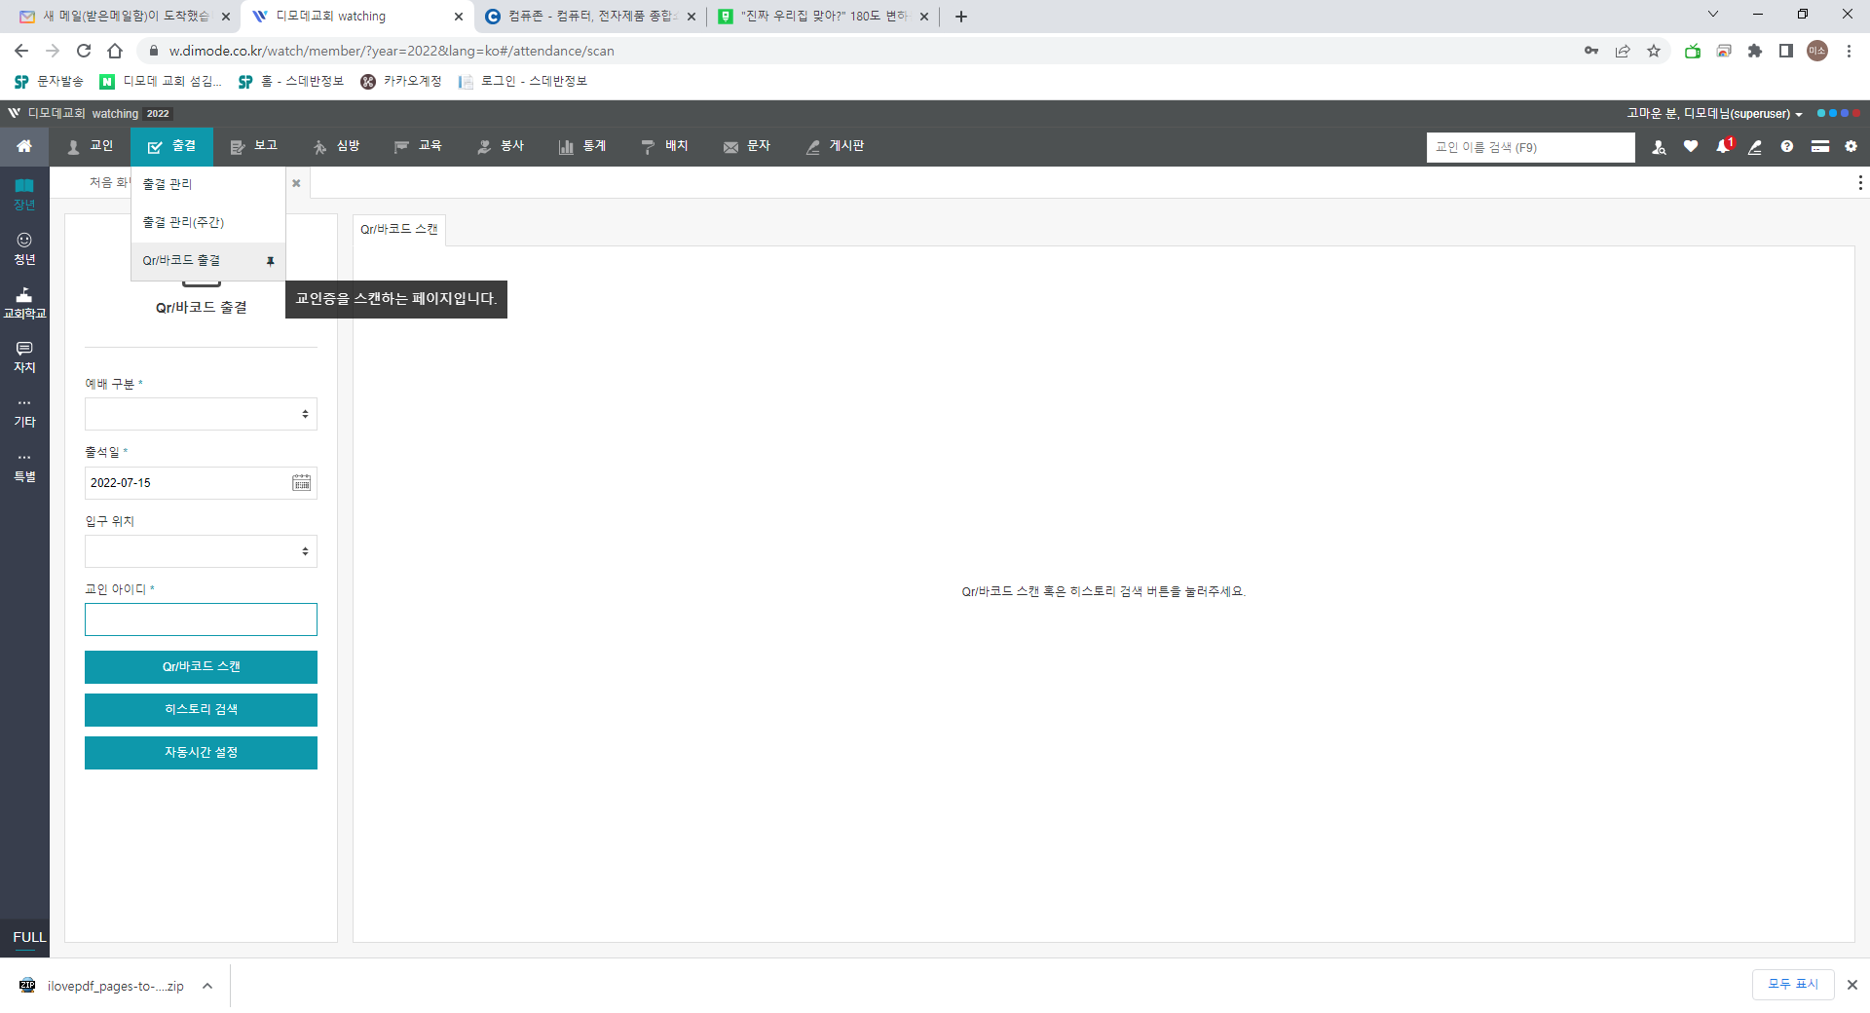
1
2
3
4
출결
5
QR/바코드 출결 1
출결 체크를 QR/바코드로 교인들이 직접 바코드 스캐너에 찍어 체크 할 수 있는 부분입니다.
먼저 예배구분을 선택합니다.
예배가 있는 날의 날짜를 선택합니다.
입구 위치는 선택사항으로 선택을 하지 않으셔도 됩니다.
교인 아이디 칸에 커서를 위치 해 놓고 바코드 스캐너에 QR/바코드를 찍으면 오른쪽에 교인정보가 나옵니다. QR/바코드를 찍는다고 바로 출결에 반영되지 않습니다. 다음 페이지 설명을 참고바랍니다.

Slide 32
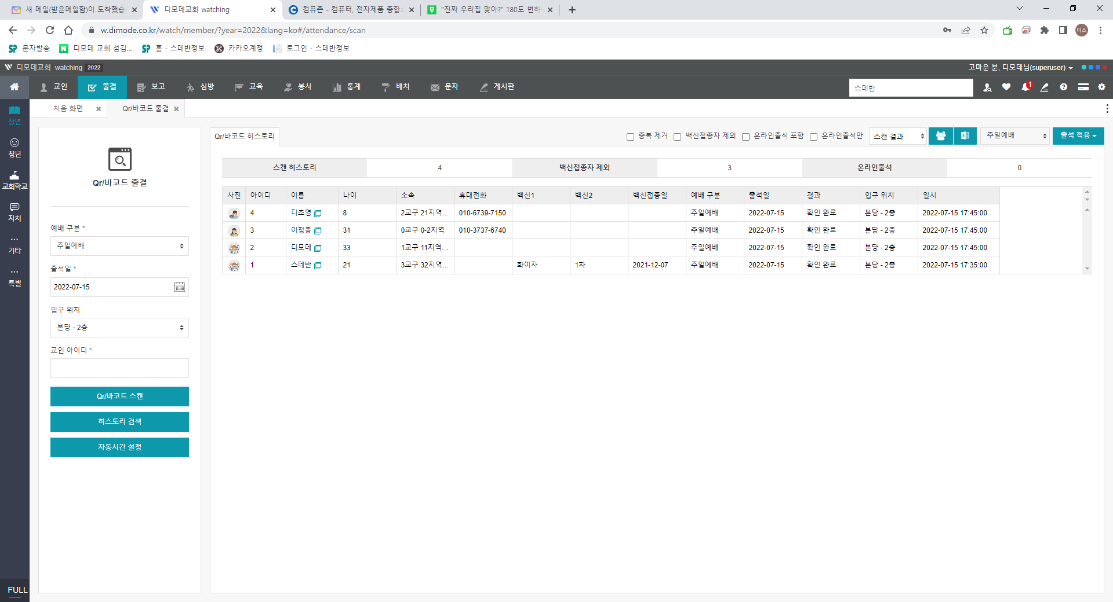
3
2
출결
1
QR/바코드 출결 2
히스토리 검색은 앞에서 QR/바코드 찍은 교인들의 리스트를 볼 수 있습니다.
앞 페이지에서 설명한 QR/바코드 찍은 교인들은 바로 출결에 반영이 되지 않고 출석 적용 버튼을 클릭해야 반영이 됩니다.
예배 종류를 선택 후 히스토리 검색 버튼을 클릭하면 검색이 됩니다.

Slide 33
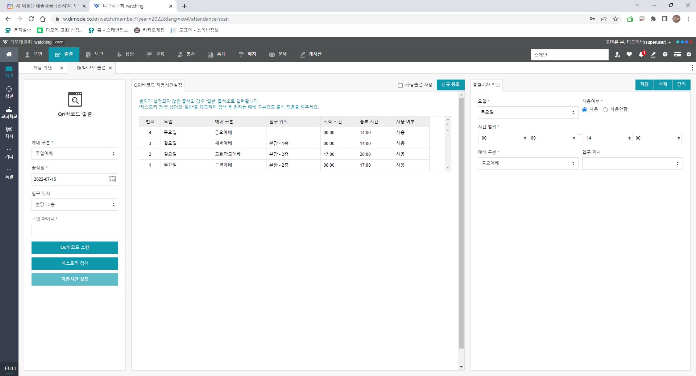
5
2
3
4
출결
1
QR/바코드 출결 3
자동 시간 설정은 설정 해 놓은 해당 요일 및 시간에 자동으로 QR/바코드 출결의 예배구분이 설정됩니다.
신규 등록을 클릭합니다.
해당 정보를 설정합니다.
저장버튼을 클릭하여 작업을 완료합니다.
자동 출결 사용에 체크를 해야 자동 예배 구분기능 사용이 가능합니다.

Slide 34
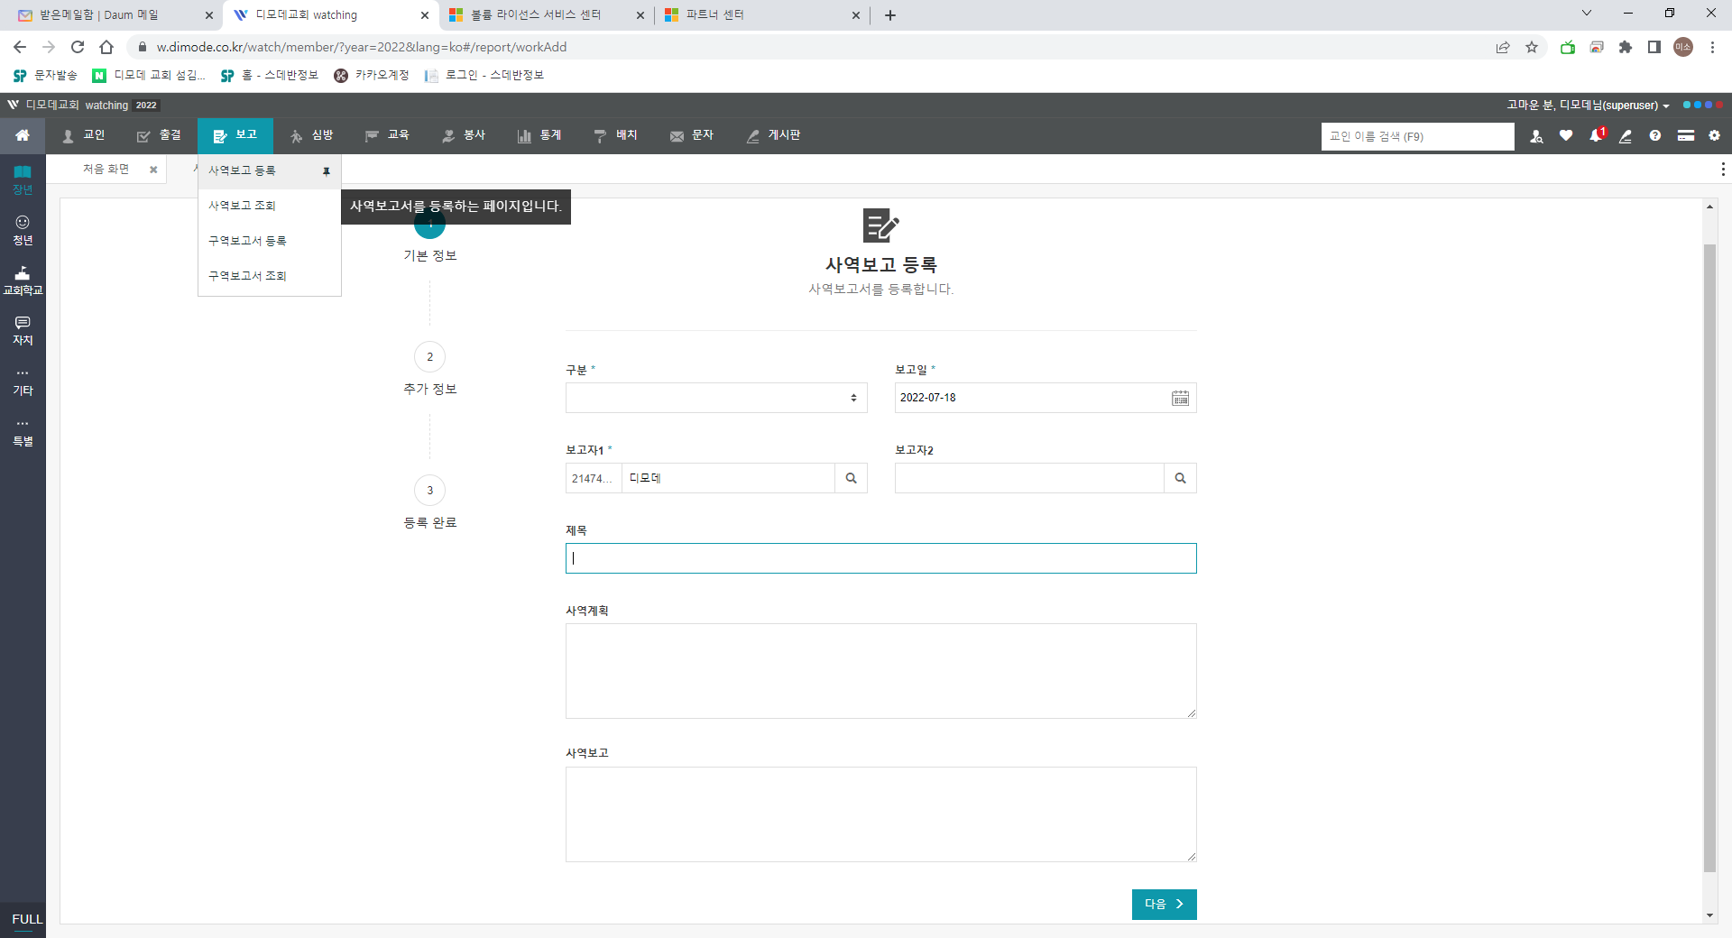
1
2
보고
사역보고 등록
1
3
해당 메뉴는 담임목사님에게 하루의 목회 일과를 보고할 수 있습니다.
기본 정보를 입력해주세요. *표시가 있는 부분은 필수 입력을 해 주셔야 합니다.
다음 버튼을 클릭하여 추가 정보 입력 화면으로 넘어갑니다.

Slide 35
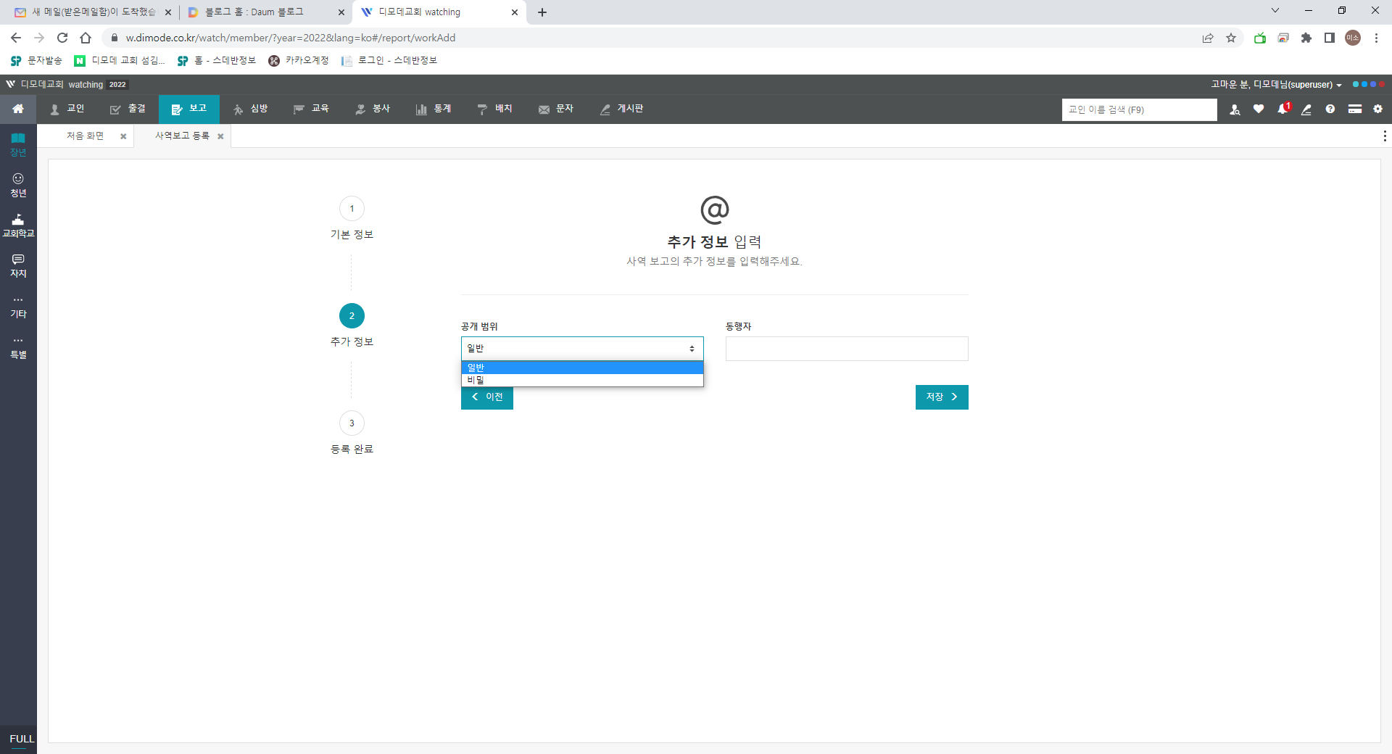
1
2
3
보고
사역보고 등록
2
공개범위를 선택해주세요.
동행자는 필수 사향이 아니므로 없으면 기록하지 않으셔도 됩니다.
저장 버튼을 클릭하여 작업을 완료합니다.

Slide 36
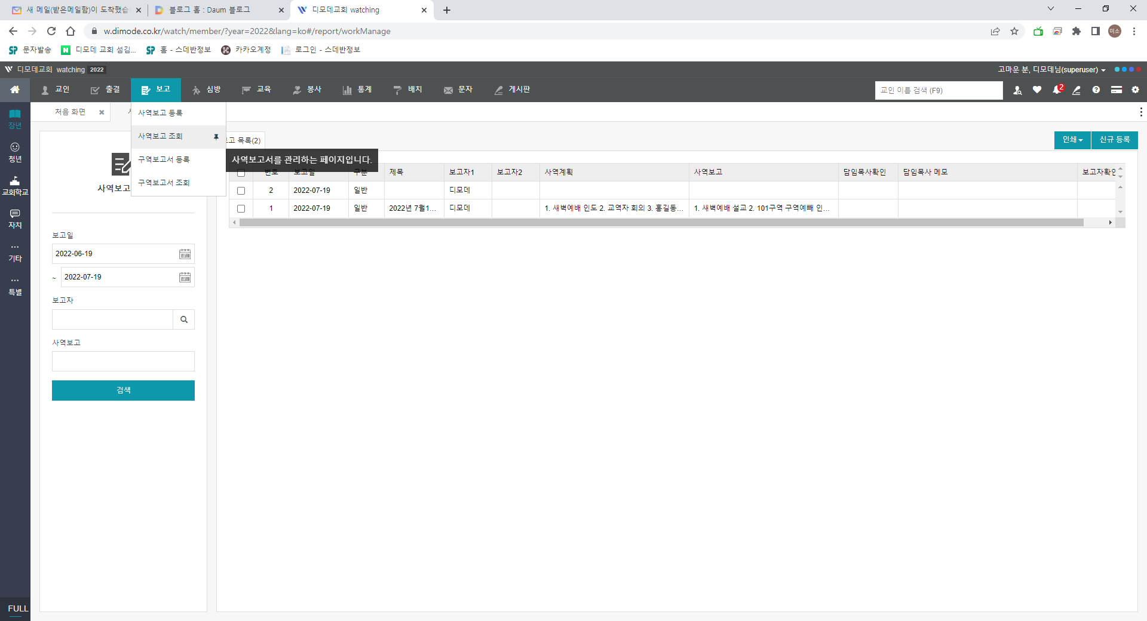
1
4
2
보고
3
사역보고 조회
사역보고 등록을 한 내용을 조회 할 수 있습니다.
조회 할 정보를 입력합니다.
검색버튼을 클릭하여 검색합니다.
인쇄버튼을 클릭하여 보고서를 인쇄 할 수 있습니다.

Slide 37
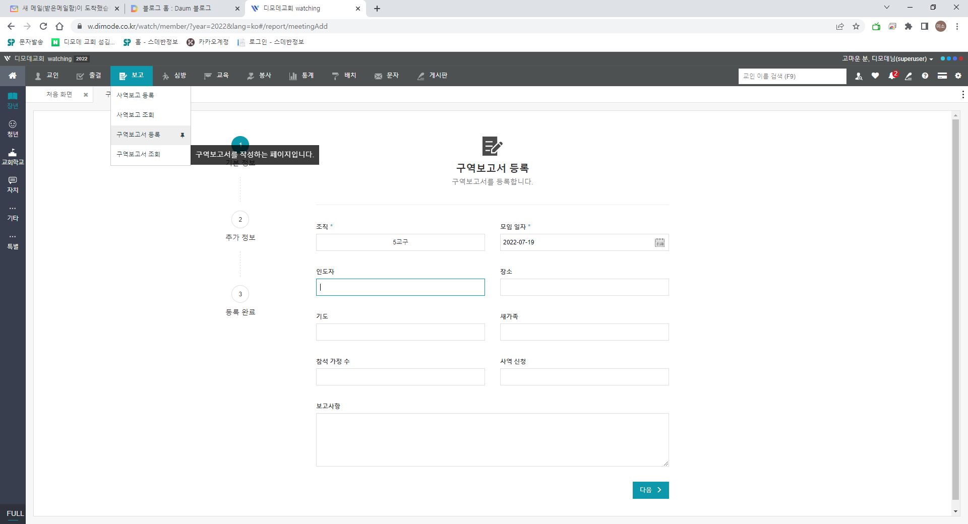
1
2
보고
구역보고서 등록
1
3
해당 메뉴는 구역보고서를 입력 할 수 있습니다.
기본 정보를 입력해주세요. *표시가 있는 부분은 필수 입력을 해 주셔야 합니다.
다음 버튼을 클릭하여 추가 정보 입력 화면으로 넘어갑니다.

Slide 38
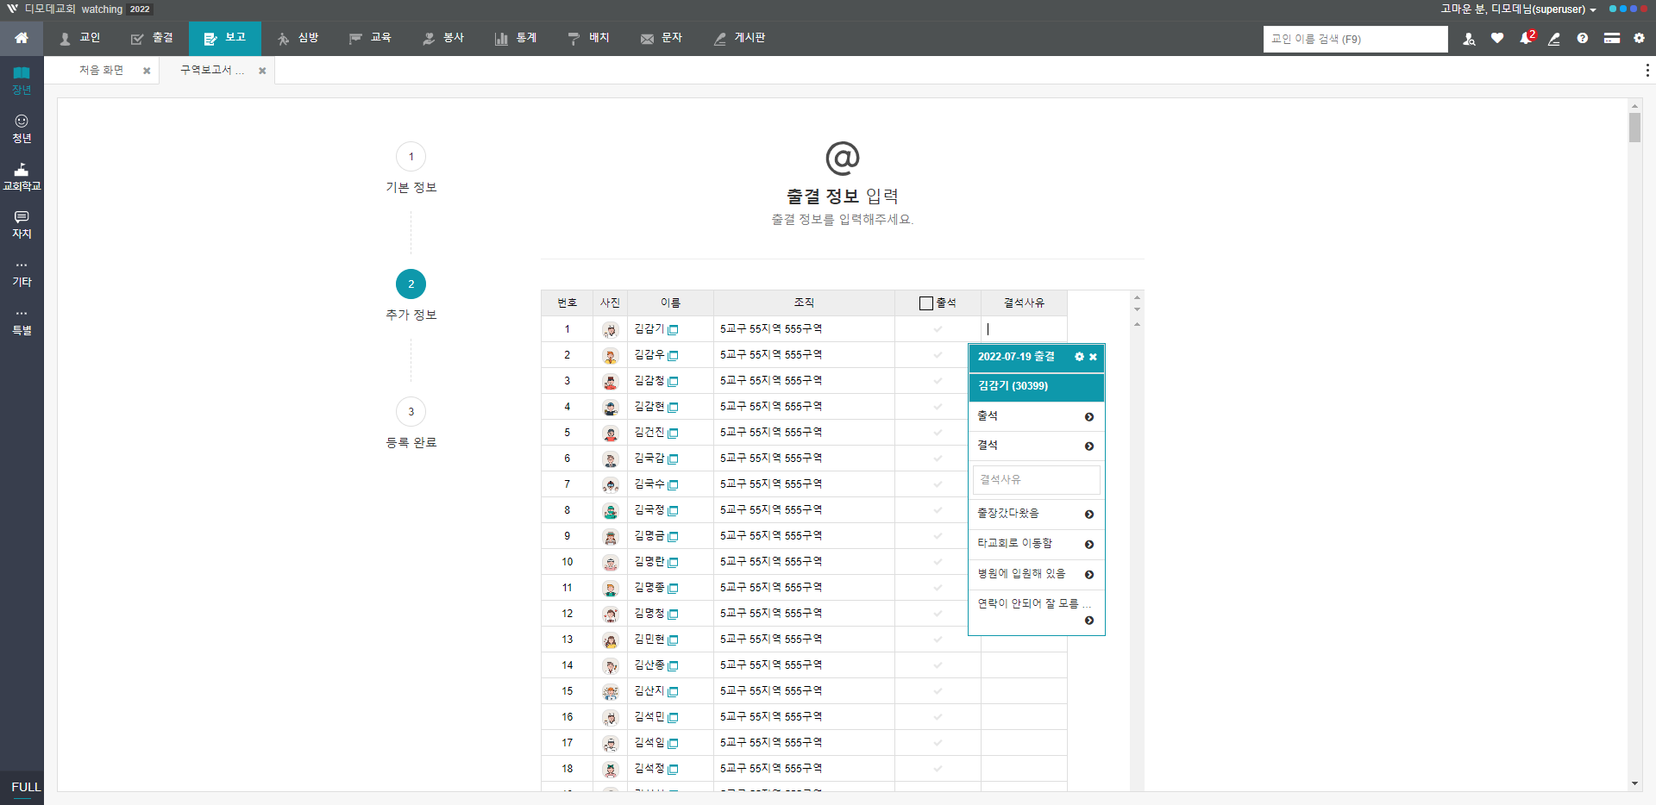
2
1
3
보고
구역보고서 등록 2
출석 체크를 해주시면 됩니다. 체크를 하지 않으면 결석입니다.
□ 해당 칸을 클릭하면 검색된 전체인원이 출석으로 체크 됩니다.
결석사유를 기록하고 싶으신 경우 해당 칸을 마우스 왼쪽 버튼 클릭하면 메뉴가 나타납니다. 결석사유칸에 결석사유를 기록하거나 이미 결석사유를 정리 해 놓은 목록을 선택합니다.
출결체크 완료를 하셨으면 하단으로 스크롤바 내려서 우측의 저장버튼을 클릭하여 작업을 완료합니다.

Slide 39
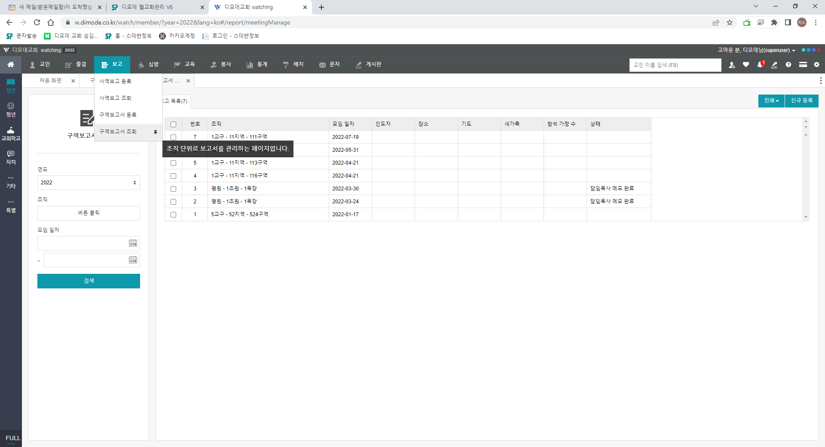
4
1
2
보고
3
구역보고서 조회
헤딩 메뉴는 구역보고서를 조회 및 인쇄를 할 수 있습니다.
조회 할 정보를 입력합니다.
검색버튼을 클릭하여 검색합니다.
인쇄버튼을 클릭하여 보고서를 인쇄 할 수 있습니다.

Slide 40
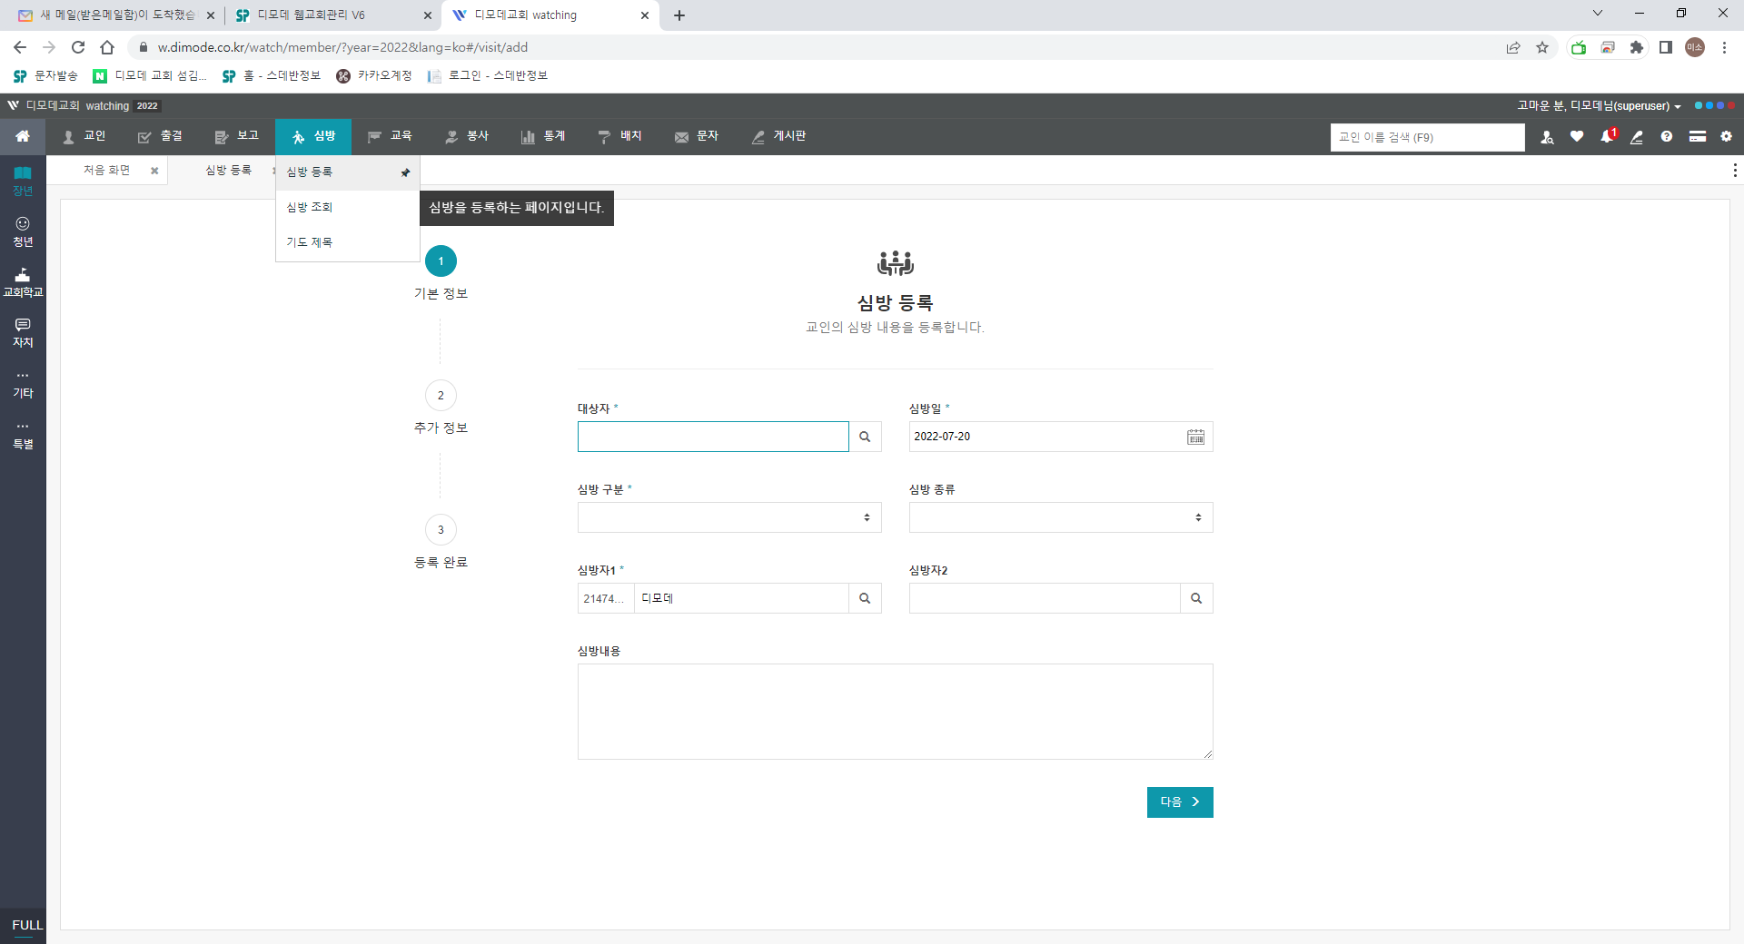
1
2
심방
심방 등록
1
3
해당 메뉴는 교인의 심방내용을 기록 할 수 있습니다.
기본 정보를 입력해주세요. *표시가 있는 부분은 필수 입력을 해 주셔야 합니다.
다음 버튼을 클릭하여 추가 정보 입력 화면으로 넘어갑니다.

Slide 41
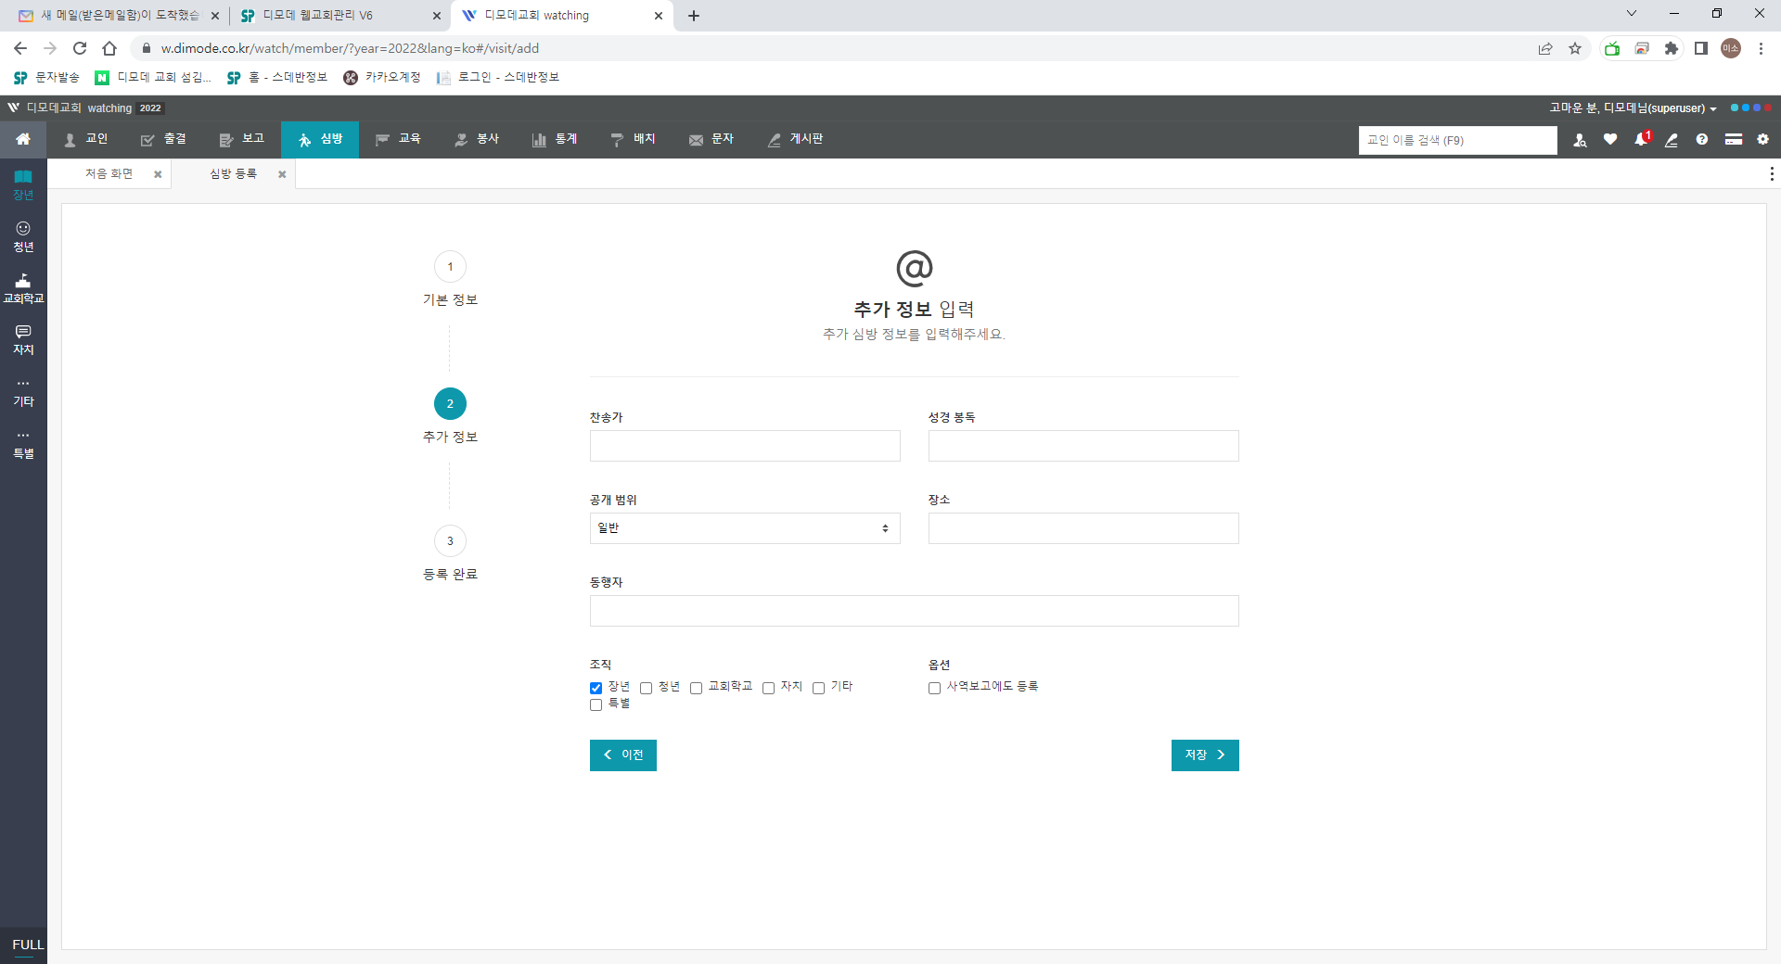
1
심방
2
심방 등록
2
추가 정보를 입력해주세요.
저장 버튼을 클릭하여 작업을 완료합니다.

Slide 42
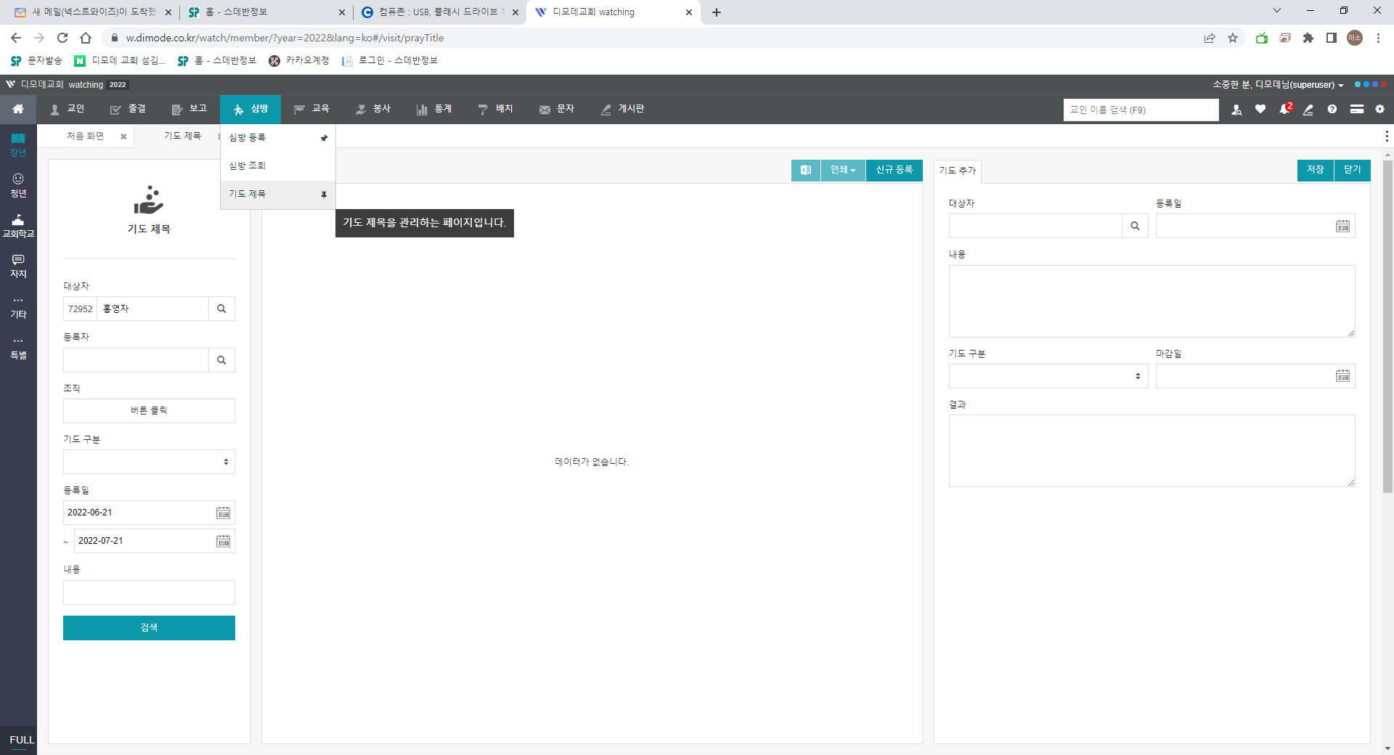
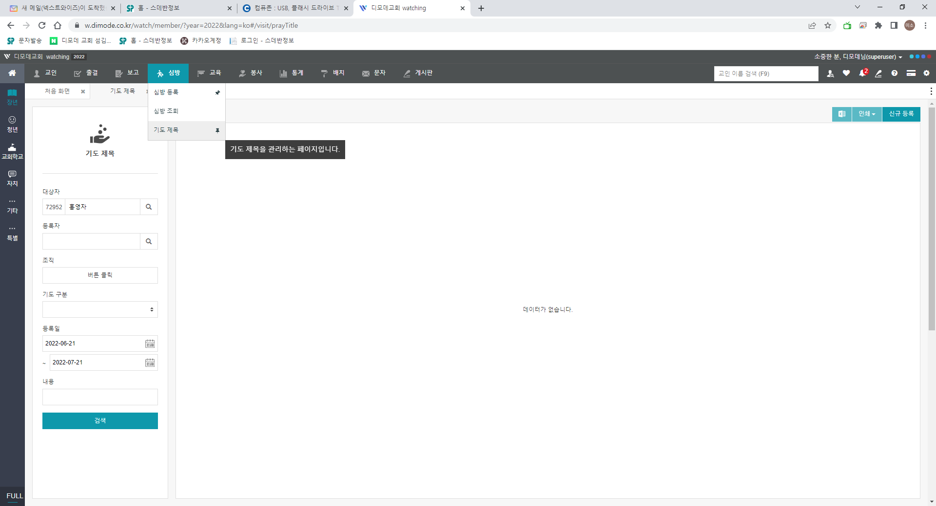
2
3
4
1
심방
기도 제목
1
헤딩 메뉴는 기도 제목을 입력 및 조회를 할 수 있습니다.
신규 등록 버튼을 클릭합니다.
정보를 입력합니다.
저장 버튼을 클릭하여 작업을 완료합니다.

Slide 43
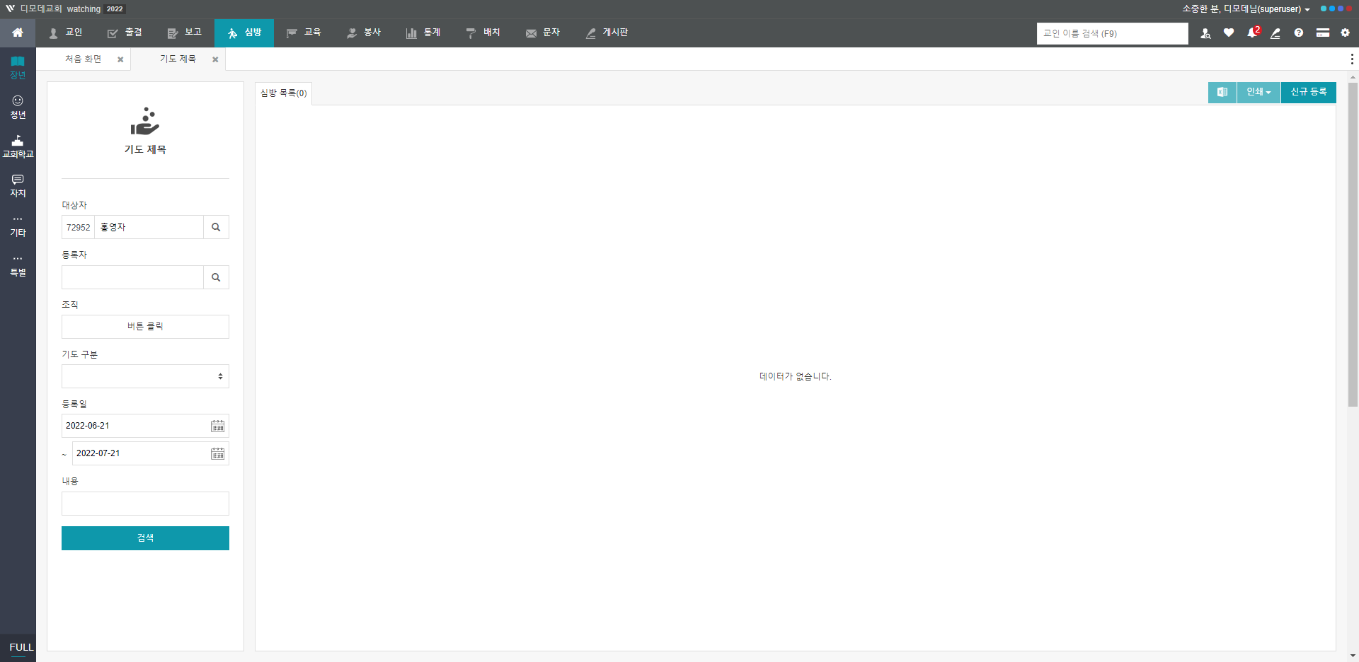
3
1
심방
2
기도 제목
2
조회 할 정보를 입력합니다.
검색버튼을 클릭하여 검색합니다.
인쇄버튼을 클릭하여 보고서를 인쇄 할 수 있습니다.

Slide 44
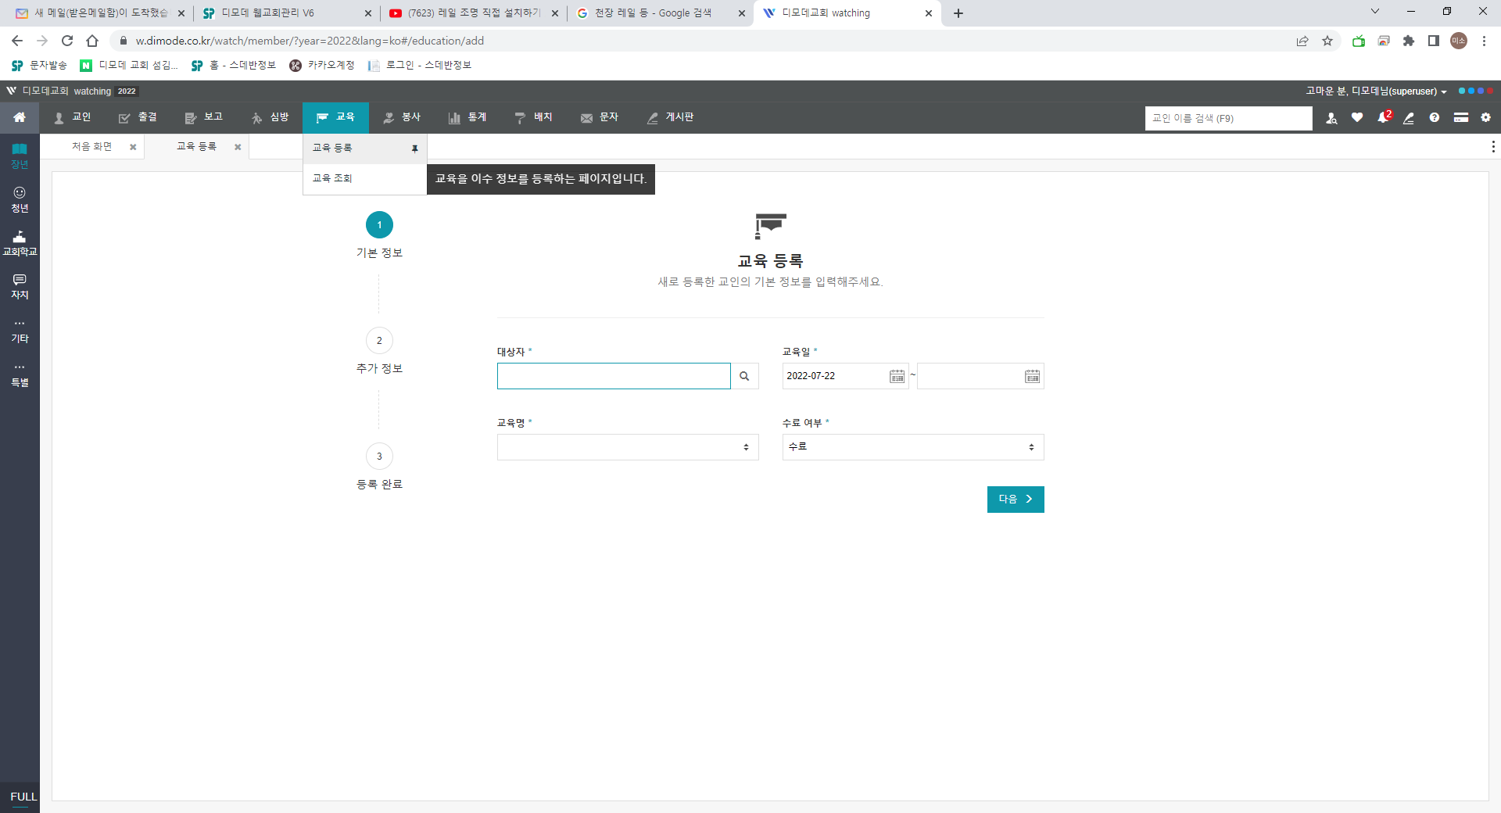
1
2
교육
3
교육 등록
1
해당 메뉴는 교인의 교육을 등록 할 수 있습니다.
기본 정보를 입력해주세요. *표시가 있는 부분은 필수 입력을 해 주셔야 합니다.
다음 버튼을 클릭하여 추가 정보 입력 화면으로 넘어갑니다.

Slide 45
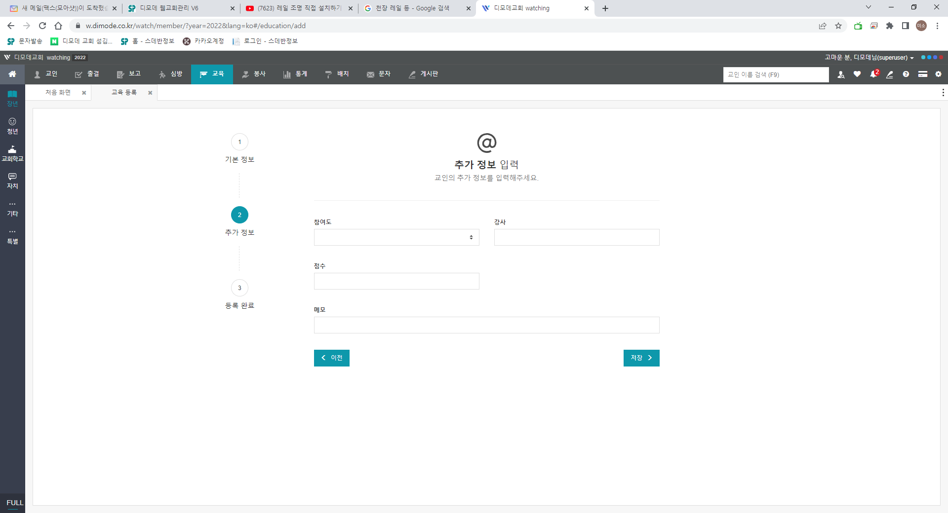
1
교육
2
교육 등록
2
추가 정보를 입력해주세요.
저장 버튼을 클릭하여 작업을 완료합니다.

Slide 46

1
2
교육
교육 조회
1
3
해당 메뉴는 교육받은 교인들의 명단을 조회 할 수 있습니다.
조회 할 정보를 입력합니다.
검색버튼을 클릭하여 검색합니다.

Slide 47

1
2
봉사
3
봉사자 등록
해당 메뉴는 교인의 봉사내역을 등록 할 수 있습니다.
기본 정보를 입력해주세요. *표시가 있는 부분은 필수 입력을 해 주셔야 합니다.
저장 버튼을 클릭하여 작업을 완료합니다.

Slide 48

1
5
4
2
봉사
3
봉사자 조회
해당 메뉴는 교인들의 봉사 명단을 조회 할 수 있습니다.
조회 할 정보를 입력합니다.
검색버튼을 클릭하여 검색합니다.
활동여부 상황을 활동(Y)로 할 것인지 비활동(N)으로 할 것인지 선택을 할 수 있습니다.
해당 검색된 목록을 인쇄 할 수 있습니다.

Slide 49

1
2
통계
3
전체 통계
해당 메뉴는 다양한 통계를 확인 할 수 있습니다.
조회 할 정보를 입력합니다.
검색버튼을 클릭하여 검색합니다.

Slide 50
1
3
2
배치
일괄 데이터 입력
해당 매뉴를 통해 엑셀로 데이터를 일괄 입력 할 수 있습니다.
입력 하시고 싶은 데이터를 선택해 주세요 예시는 교적 데이터 입력을 들겠습니다.
샘플 엑셀을 다운 받아 주세요

Slide 51
1
3
2
배치
일괄 데이터 입력
해당 매뉴를 통해 엑셀로 데이터를 일괄 입력 할 수 있습니다.
입력 하시고 싶은 데이터를 선택해 주세요 예시는 교적 데이터 입력을 들겠습니다.
샘플 엑셀을 다운 받아 주세요

Slide 52
2
배치
일괄 데이터 입력
샘플 엑셀의 양식을 보시고 작성해주시면 되는데 주의해주셔야 하는 것이 워칭의 항목 정의에 없는 값을 넣으시면 안됩니다.
1) 예시로 가족관계를 보시면 항목정의에는 큰아들, 아 들이 없어서 엑셀 업로드를 하면 오류가 발생하십니다.
2) 그 외에는 회색으로 칠해진 값이 필수 입력 값 입니다

Slide 53


1
2
3
4
5
문자
문자 발송
(교인검색)
1
해당 메뉴는 교인들에게 문자를 발송 할 수 있습니다. (해당 문자는 부가서비스로서 신청하지 앟은 교회는 스데반정보 사무실로 신청을 하신 후 사용하셔야 합니다.)
먼저 관리 메뉴를 클릭하여 발신번호를 인증받절차를 거쳐 주신 후 인증이 되면 문자를 발송 할 수 있습니다.
발신 번호 대상에서 사용할 발신 번호를 선택합니다.
수신 대상을 선택합니다.
수신 대상이 교인 검색으로 되어 있는 경우 문자를 보낼 대상의 교인을 검색합니다.

Slide 54

문자
1
2
3
문자 발송
(교인검색)
2
4
5
예약 발송을 할 경우 예약 발송에 체크를 하여 발송하실 날짜와 시간을 설정합니다.
문자의 내용을 입력합니다. (90바이트 이하인 경우 단문, 90바이트 이상 2,000바이트 이하는 장문으로 인식)
문자 내용이 이름 직분 교번을 삽입하고 싶은 경우 체크를 하시면 단체문자를 보내는 경우 교적에 등록되어 있는 이름 직분 교번이 입력되어 발송됩니다. ( 예) 홍길동 집사님 생신축하 드립니다.)
바코드/QR교인증을 이용하시는 경우 교인에게 해당 교인증을 문자로 발송 할 수 있습니다.
발송 버튼을 누르면 설정 및 입력하신 대로 문자가 발송됩니다.

Slide 55

1
2
문자
문자 발송
(교인그룹발송)
3
수신 대상을 교인 그룹 발송을 선택하신 경우 그룹으로 속해 있는 명단의 교인들에게 문자를 발송 합니다.
발송을 할 대상의 교인 그룹을 선택 하시면 됩니다.

Slide 56


1
3
2
문자
문자 발송
(엑셀 문자 발송)
4
수신 대상을 엑셀 문자 발송을 선택한 경우 엑셀파일로 문자를 발송 할 수 있습니다.
먼저 엑셀파일을 다운 받아 해당 파일에 작성을 합니다.
작성한 파일을 불러와서 내용을 작성 후 발송하시면 됩니다.

Slide 57

1
2
문자
문자 발송 내역
(발송 내역 조회)
1
3
해당 메뉴는 문자를 발송한 내역을 조회 할 수 있습니다.
조회할 내용을 입력합니다.
검색버튼을 클릭하여 검색합니다.

Slide 58

5
4
2
문자
1
3
문자 발송 내역
(예약 발송 조회)
2
예약 발송 조회는 예약은 했으나 아직 발송되지 않은 문자만 조회 할 수 있습니다. 예약 발송 조회를 원하는 경우 먼저 예약 발송을 체크 합니다.
조회 할 정보를 입력합니다.
검색버튼을 클릭하여 검색합니다.
취소를 클릭하면 예약된 문자 1건을 취소 할 수 있습니다.
예약 취소 버튼은 여러 개의 예약된 문자가 있는 경우 누르면 전체 삭제 됩니다.

Slide 59

1
2
5
3
6
게시판
4
공지사항
해당 메뉴는 공지사항 내용을 등록 할 수 있는 메뉴 입니다.
글을 작성하기 위해 신규 등록 버튼을 클릭합니다.
내용을 입력합니다.
옵션을 선택합니다.
저장버튼을 클릭하여 작업을 완료합니다.
조회 할 내용을 입력 후 검색버튼을 클릭하여 검색 할 수 있습니다.

Slide 60

1
2
5
6
3
게시판
4
자유게시판
해당 메뉴는 공지사항 내용을 등록 할 수 있는 메뉴 입니다.
글을 작성하기 위해 신규 등록 버튼을 클릭합니다.
내용을 입력합니다.
옵션을 선택합니다.
저장버튼을 클릭하여 작업을 완료합니다.
조회 할 내용을 입력 후 검색버튼을 클릭하여 검색 할 수 있습니다.

Slide 61

2
3
4
1
5
게시판
경조사 달력
해당 메뉴는 경조사 일정을 입력 할 수 있는 메뉴 입니다.
경조사 일정 입력을 위해 신규 등록을 클릭합니다.
경조사 일정 내용을 입력합니다.
저장버튼을 클릭하여 작업을 완료합니다.
원하는 날짜의 경조사를 검색하고 하는 경우 연도 및 날짜를 선택 하시면 됩니다.

Slide 62

1
2
게시판
교인 현황
해당 메뉴는 검색하고자 하는 기간의 생일자 및 결혼기념일인 교인분들을 확인 할 수 있는 메뉴입니다.
조회 할 내용을 입력 후 검색버튼을 클릭하여 검색 할 수 있습니다.

Slide 63

1
2
게시판
월별 생일자
해당 메뉴는 검색하고자 하는 월별의 생일자를 검색 할 수 있는 메뉴 입니다.
조회 할 내용을 입력 후 검색버튼을 클릭하여 검색 할 수 있습니다.

Slide 64

2
3
4
1
5
게시판
My Memo/Diary
해당 메뉴는 검색하고자 하는 사용자의 개인적인 메모나 다이어리 형식으로 사용을 할 수 있는 메뉴입니다.
내용 입력을 위해 신규 등록을 클릭합니다.
내용을 입력합니다.
저장버튼을 클릭하여 작업을 완료합니다.
검색을 원하는 월의 내용을 조회 할 수 있습니다.

Slide 65


1
2
3
4
5
6
7
8
9
검색
결과
활용방법
1
교인들을 검색하면 몇 명이 검색되었는지 인원수를 확인 할 수 있습니다.
현재 검색된 결과를 교인 검색조건 저장을 하여 다음에 검색 시 빠르게 검색 할 수 있도록 할 수 있습니다.
검색된 교인을 그룹으로 묶어 관리 할 수 있습니다. (검색결과에 체크된 교인만 그룹으로 묶을 수 있습니다.)
검색된 교인에게 문자를 발송 할 수 있습니다. (검색결과에 체크된 교인에게만 문자를 보낼 수 있습니다.)
검색된 교인을 엑셀파일로 출력 할 수 있습니다. (검색결과에 체크된 교인만 출력 할 수 있습니다.)
교적부카드 및 교인증 등 인쇄를 할 수 있습니다. (검색결과에 체크된 교인만 인쇄 할 수 있습니다.)

Slide 66
1
2
3
1
검색
결과
활용방법
2
검색된 결과의 순서 정렬을 할 수 있습니다. 검색결과의 상단 항목을 더블클릭 하여도 정렬을 할 수 있습니다. (항목을 클릭하여 정렬시 Ctrl 키를 누르고 더블클릭하시면 여러 개의 항목으로 정렬이 가능합니다.)
검색결과 화면의 한 페이지에 볼 수 있는 인원을 조절 할 수 있습니다.
검색결과에 체크된 교인들의 신급, 직분, 교구 등의 정보를 한번에 일괄로 변경 할 수 있습니다.

Slide 67



1
검색
결과
2
활용방법
3
3
조직 항목 또는 교인구분을 선택하면 검색된 인원중에서도 선택한 인원만 검색이 됩니다.
세대 구분에서 세대를 클릭하여 검색하면 가족별로 묶어 확인 할 수 있습니다.
검색결과에 1명 이상을 체크를 하시면 몇 명이 체크 되었는지 인원표시와 해당 인원에 대한 인쇄 및 일괄처리등을 할 수 있습니다. (지도 보기를 클릭하면 검색결과에 체크된 교인들의 위치를 파악 할 수 있습니다.)

Slide 68


2
3
검색
결과
활용방법
4
1
교적 화면 사이즈를 FULL 과 SING 및 DUAL 사이즈로 변경하여 사용 할 수 있습니다. DUAL을 선택한 경우 화면을 분할하여 사용 할 수 있습니다.
상단의 탭을 드래그 하여 오른쪽 화면으로 넘겨서 볼 수 있습니다.
가운데 줄을 마우스로 클릭 후 좌우 화면 사이즈를 조절 할 수 있습니다.

Slide 69

2
1
검색
결과
활용방법
5
검색결과 화면에서 마우스 커서를 사진에 가져다 놓으면 확대되어 볼 수 있습니다.
검색결과에 화면에 세대주인 경우 사진에 ★ 표시가 붙습니다.
원하는 탭을 더블 클릭 하시면 해당 화면을 새창으로 볼 수 있습니다.

Slide 70


2
2
4
3
검색
결과
1
검색결과
형식설정
1
2
5
검색결과의 형식을 변경 할 수 있습니다. + 버튼을 클릭하면 사용자가 원하는 형식을 추가 할 수 있습니다.
사용자가 사용 할 형식 이름을 입력하고 신규 등록버튼을 클릭합니다.
보고 싶은 항목을 선택 후 ≫ 버튼을 클릭하여 왼쪽 선택 항목에 추가 합니다. 선택 항목에서 삭제 하고 싶은 항목이 있는 경우 해당 항목 선택 후 ≪ 버튼을 클릭합니다.
해당 형식설정을 본인만 보고 싶은 경우 개인을 선택하고 모두 공유를 하고 싶은 공개를 선택합니다.
저장버튼을 클릭하여 작업을 완료합니다.

Slide 71
2
4
3
검색
결과
1
검색결과
형식설정
2
5
검색결과의 형식을 변경 할 수 있습니다. 펜 버튼을 클릭하면 형식을 수정 할 수 있습니다.
사용자가 수정 할 형식 이름을 입력합니다.
보고 싶은 항목을 선택 후 ≫ 버튼을 클릭하여 왼쪽 선택 항목에 추가 합니다. 선택 항목에서 삭제 하고 싶은 항목이 있는 경우 해당 항목 선택 후 ≪ 버튼을 클릭합니다.
해당 형식설정을 본인만 보고 싶은 경우 개인을 선택하고 모두 공유를 하고 싶은 공개를 선택합니다.
저장버튼을 클릭하여 작업을 완료합니다. 삭제 버튼을 클릭하면 형식이 삭제 됩니다.

Slide 72

검색
결과
검색결과
형식설정
3
1
검색결과 형식 설정한 리스트 중에 원하는 형식을 선택하면 검색결과의 항목정보가 해당 형식으로 변경이 됩니다. 해당 리스트에는 다른 사용자가 공개로 설정한 리스트도 보입니다.

Slide 73


5
1
2
3
개인
신상
개인신상
1
4
사진에 마우스 커서를 가져다 놓으면 확대하여 볼 수 있습니다. 카메라 아이콘을 클릭하면 사진 다운로드, 수정, 삭제를 할 수 있습니다.
버튼이 있는 항목들은 해당 버튼을 클릭하면 히스토리 내역을 볼 수 있습니다.
버튼을 클릭하면 해당 내용이 복사가 됩니다.
가족 사항을 확인 할 수 있습니다.
교인의 정보를 수정 하신 후에는 자정 버튼을 클릭해주세요.

Slide 74

3
1
4
2
5
개인
신상
개인신상
2
심방 기도 출결 등 히스토리 내역을 확인하거나 해당 정보를 등록 할 수 있습니다.
가족관계를 클릭하면 해당 가족의 대한 개인신상을 새창으로 띄어 확인 할 수 있습니다.
인쇄 버튼을 클릭하면 교적부 양식 등을 인쇄 할 수 있습니다.
문자를 받기 싫어하는 교인이 있는 경우 OFF를 해 놓으시면 문자 발송시 해당 교인에게는 발송이 되지 않습니다.
관심이 필요한 성도는 ON 으로 하시면 나중에 해당 관심 성도들만 검색을 할 수 있습니다.

Slide 75
개인
신상
1
2
개인신상
3
교적에 등록이 안된 가족을 추가 하고 싶은 경우 가족 추가 버튼을 클릭하여 추가 할 수 있습니다.
세대주 변경을 원하는 경우 세대변경을 클릭하여 변경을 하시면 됩니다.

Slide 76


개인
신상
2
3
4
1
개인신상
4
5
6
가계도 메뉴를 통해 가족들을 추가하여 외가 친가의 가계도 형태를 보거나 인쇄를 할 수 있습니다.
버튼을 클릭하면 해당 교인의 정보를 볼 수 있습니다.
버튼을 클릭하면 해당 교인 기준의 가계도를 볼 수 있습니다.
버튼을 클릭하면 해당 교인 기준의 가계도를 편집 할 수 있습니다.
인쇄 버튼을 눌러 가계도를 인쇄 할 수 있습니다.
가계도 초기화 버튼은 실제 초기화 시켜야 할 경우에만 누르셔야 됩니다. 잘못 누른 경우 다시 설정하셔야 합니다.

Slide 77
1
알림
메시지
를 클릭하면 보고서 알림 메시지를 볼 수 있습니다.

Slide 78
1
작업
이력
를 클릭하면 프로그램상의 작업히스토리 내역을 볼 수 있습니다.

Slide 79
1
청구서
확인
를 클릭하면 비용납부 청구서 및 영수증을 확인 할 수 있습니다. 1) 비용납부 청구서 및 영수증은 전체관리자로 설정되어 있는 아이디로 로그인 할 경우에만 확인 가능합니다. 2) 재정 프로그램에서 확인하는 경우는 로그인 사용자 모두 확인 할 수 있습니다.

Slide 80
감사합니다.

